Slide 1
腮腺、颈部疾病影像诊断
白云区中医医院
影像科

Slide 2
主要内容
腮腺混合瘤
腮腺常见疾病影像诊断 腮裂囊肿
腮腺恶性肿瘤
血管瘤
颈部常见疾病影像诊断 颈动脉体瘤
淋巴结肿大性疾病

Slide 3
腮腺解剖
位于下颌骨后,胸锁乳突肌前,上致颅底,位于乳突尖和颞颌关节之间,下至下颌角,是茎突前咽旁间隙重要器官
腮腺是脂肪性腺体，CT呈低密度
腮腺内血管显示清楚

Slide 4
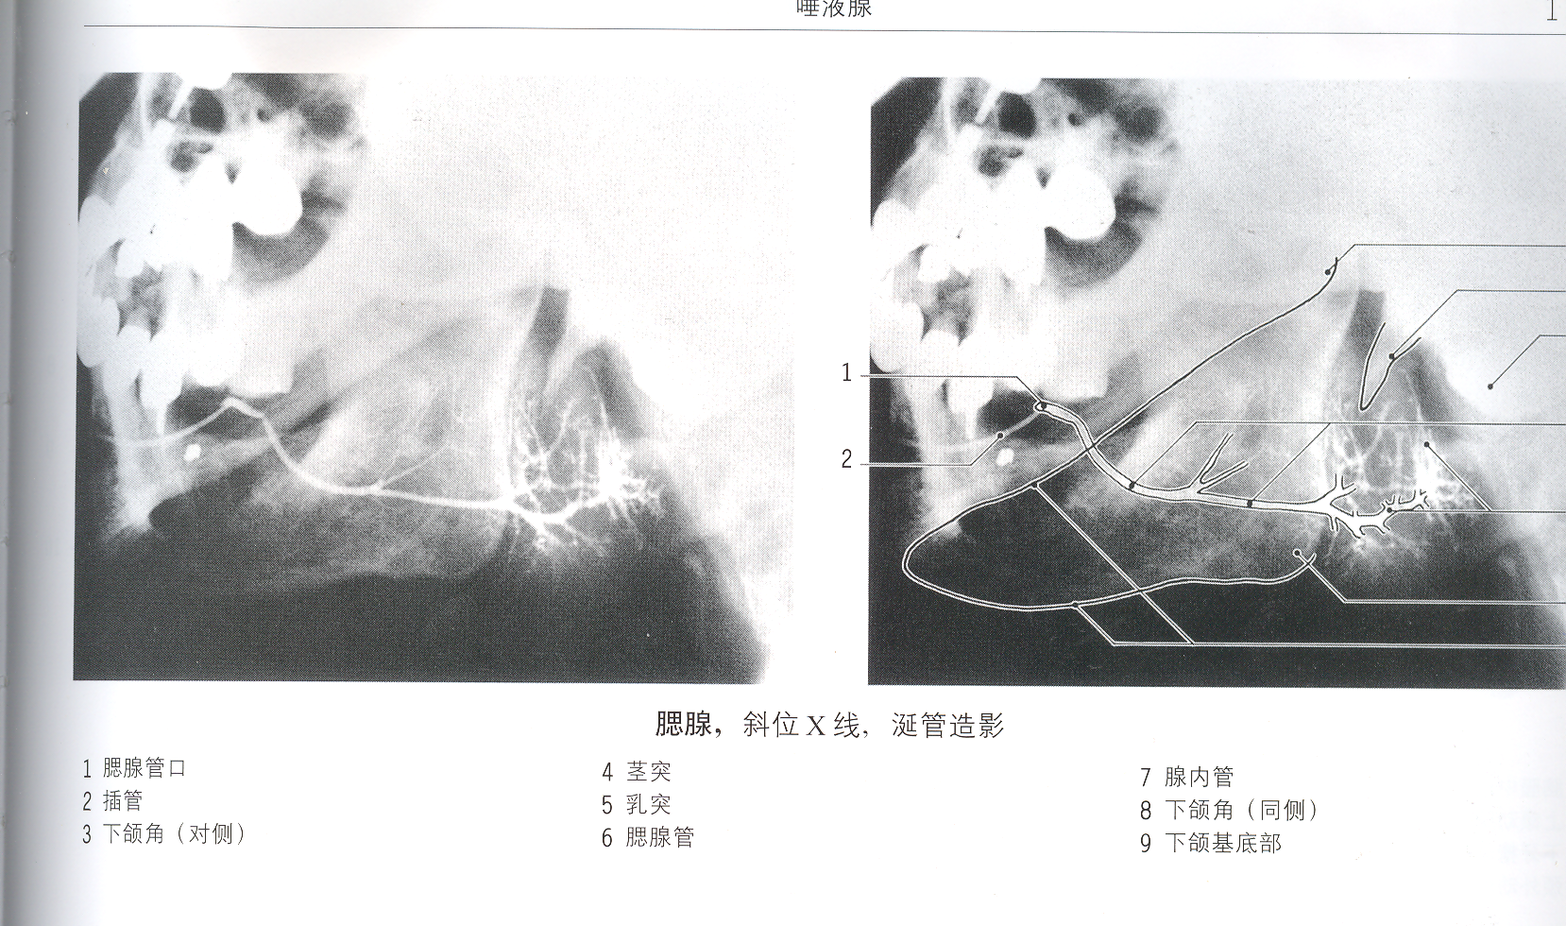

Slide 5
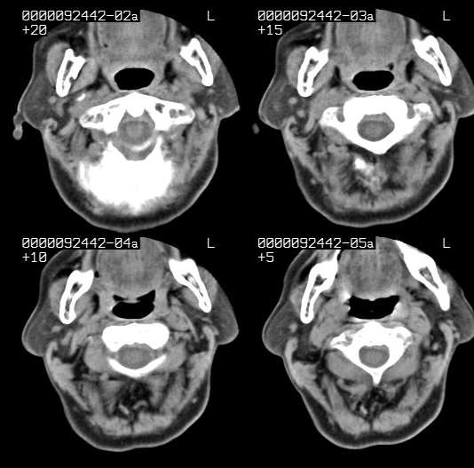

Slide 6
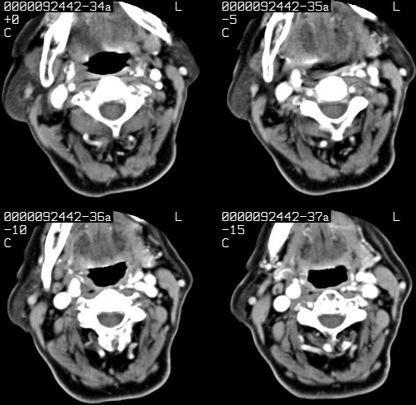

Slide 7
腮腺混合瘤（Mixed tumour)
占75%，以良性混合瘤最多见
30-50岁青壮年好发，性别无明显差异
腮腺内无痛性肿块，病程较长，生长缓慢

Slide 8
多呈圆形或椭圆形，直径3-5cm，包膜较完整，边界清楚，切面呈灰白色
肿瘤含有软骨、角化物，粘液样组织及钙化，常有坏死和囊变区，一般有完整的包膜。

Slide 9
影像学表现
X-ray：平片可显示腮腺区肿块
造影检查：导管及腺体被推压移位征象及腺体充缺，导管拉长、迂曲、分离呈手握球征，导管无破坏征象。
CT：腮腺内圆形或椭圆形软组织肿块，边缘光滑，与正常腺体分界清楚，增强扫描：肿块均匀或环形强化

Slide 10
MRI表现
混合瘤较小时，信号均匀
T1WI呈等信号，T2WI呈略高或高信号
边缘可见低信号包膜
发生坏死、囊变时信号不均，长T1长T2
T2WI瘤体内低信号瘤体内纤维间隔
极低信号为钙化

Slide 11
CASE--1
[病史摘要] 男性，53岁。主因发现双侧上颈部包块来医院就诊，查体双侧腮腺区均可扪及包块，界清，有轻度压痛。

Slide 12
CT表现

Slide 13
CT 诊断要点：
①平扫示病变呈圆形，类圆形或轻度不规则形软组织密度肿物，密度高于腮腺实质。
②少见囊变、坏死及出血征象。
③增强后肿瘤呈均匀一致的强化

Slide 14
需鉴别的疾病为
①囊性淋巴瘤：发病率低，仅 6~10%，男女发病率之比为5：1，为囊性肿瘤，好发腮腺下极，就诊时瘤体往往很大，可为多中心发生，CT上密度不如混合瘤高，实质无明显强化。

Slide 15
②腮腺混合瘤恶变：恶变时包膜消失，与周围组织分界不清，呈浸润性生长，若表现为周边环形强化，中心低密度区则提示有恶变可能，可有淋巴结转移。

Slide 16
鳃裂囊肿
为胚胎发育过程中，鳃弓和鳃裂未能正常融合或闭锁不全则形成囊肿或瘘管
病理上鳃裂囊肿为球形囊性肿块，包膜完整光滑，切面为单房囊腔，囊壁较薄，内壁光滑或有局限性突起。囊内大多数呈清亮黄色浆液，少数为白色乳状液或黄褐色粘稠液体。

Slide 17
人胚第4周初出腮弓，左右对称，第4周末可见第1～4对腮弓出现，第5、 6对腮弓在人几乎形不成。相邻腮弓之间有腮沟，共5对。第1对腮弓不久发育成上颌隆起和下颌隆起，参与颜面的形成。第2对腮弓参与舌骨及颈部的形成，第2腮弓向尾侧增长迅速，逐渐覆盖3、4腮弓，第2对腮弓与下方其他腮弓之间的腔隙，称为颈窦。不久颈窦闭锁，颈部形成。如果在胚胎发育过程中, 颈窦不闭合, 留有残余的上皮组织, 即可形成腮裂囊肿。并可继发感染和反复发作。有时未闭合的腮囊与未消失第2腮裂同时存在，形成有内、外瘘口的第2腮裂瘘管，外口在胸锁乳突肌前缘（舌骨平面），内口在扁桃体窝。

Slide 18
自耳屏前，向下经胸锁乳突肌前缘至锁骨的一条线上均可发生。第一鳃裂囊肿，为第一鳃裂残留胚胎痕迹，即从外耳道至颌下三角，多位于下颌角后下部, 表现为颈侧上方逐渐肿大的肿块。第一鳃裂囊肿又分二型，即来源于外胚层为Ⅰ型，来源于内胚层和外胚层为Ⅱ型。
第二鳃裂囊肿为位于颌下区到甲状软骨水平，多位于胸锁乳突肌中部前缘, 表现为颈侧中部逐渐肿大的包块，第二鳃裂囊肿分为四型，Ⅰ型位置表浅，位于胸锁乳突肌前缘、颈阔肌深面；Ⅱ型较常见，部位典型，位于胸锁乳突肌浅面，颈动脉间隙外侧和颌下腺后方；Ⅲ型位于颈动脉至咽侧面之间；Ⅳ型囊肿位于咽粘膜间隙。

Slide 19
囊壁结构有两种类型：淋巴组织与纤维组织为主型。
临床上，鳃裂囊肿多见于青壮年，男性略多于女性。

Slide 20
主要症状为颈部包块，约半数伴疼痛；另外，半数无痛性包块为偶然发现，表面皮肤正常，扪诊质地柔软有囊性感，边界清楚。
行包块穿刺可抽出囊液

Slide 21
影像学表现
CT表现为：颈部圆形、类圆形囊性病灶、壁光整与周围结构分界清。
MRI表现：长T1长T2信号影，信号均匀一致，边缘清晰

Slide 22
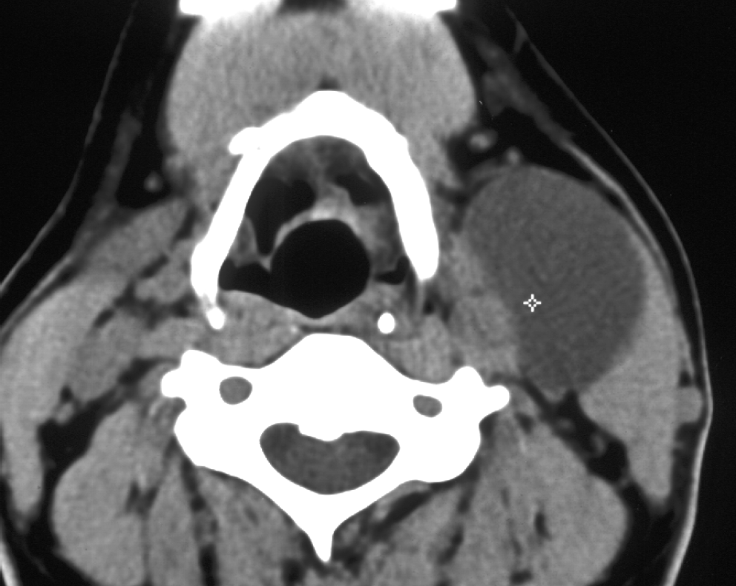
腮裂囊肿CT

Slide 23
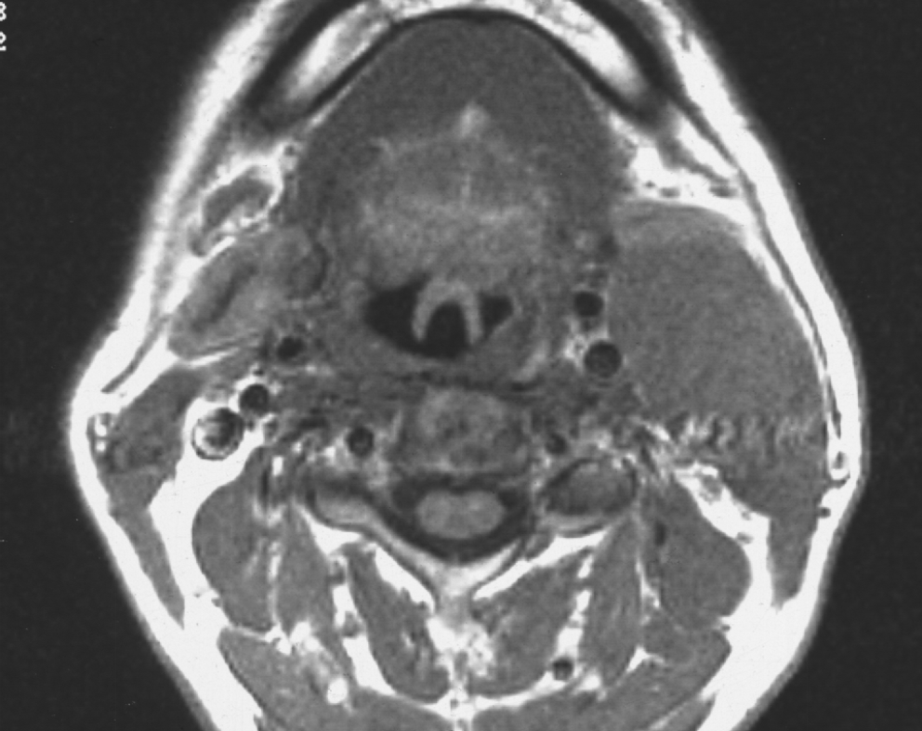
腮裂囊肿MRI

Slide 24
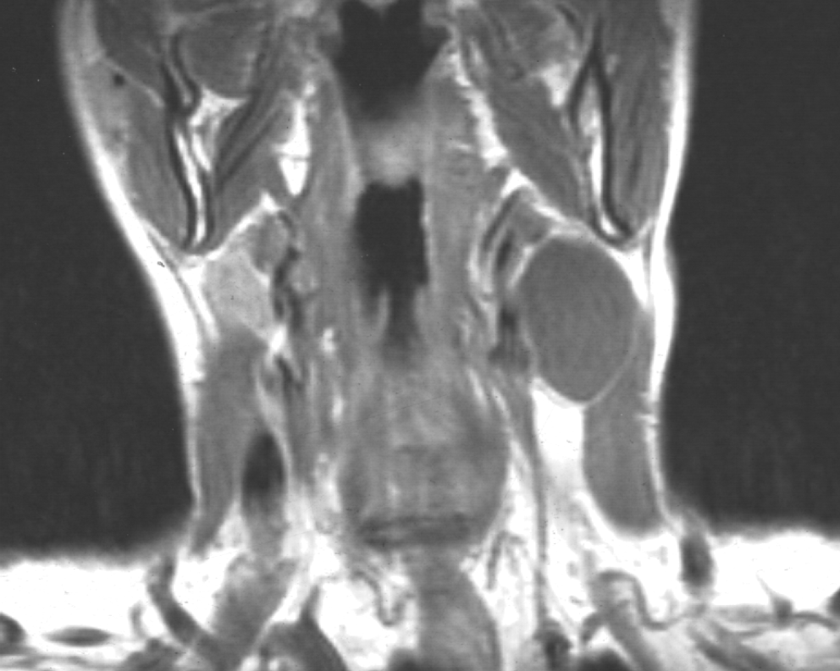

Slide 25
腮腺恶性肿瘤
常见恶性混合瘤、腺癌、鳞癌、未分化癌等。
好发年龄较大的人群
腮腺区粘连固定的肿块，触之较硬，边缘不清
疼痛、面神经麻痹、张口困难，多年生长缓慢、近期迅速增长
病理：浸润生长、包膜多不完整，常累及周围组织或皮肤

Slide 26
影像学表现
X-ray：下颌骨边缘糜烂、骨质破坏或骨膜增生
CT：边缘不清、轮廓不规则肿块、增强不均匀轻度、中度强化，周围脂肪间隙消失
MRI：T1WI较低信号， T2WI较高信号，边缘不清、轮廓不规则肿块

Slide 27
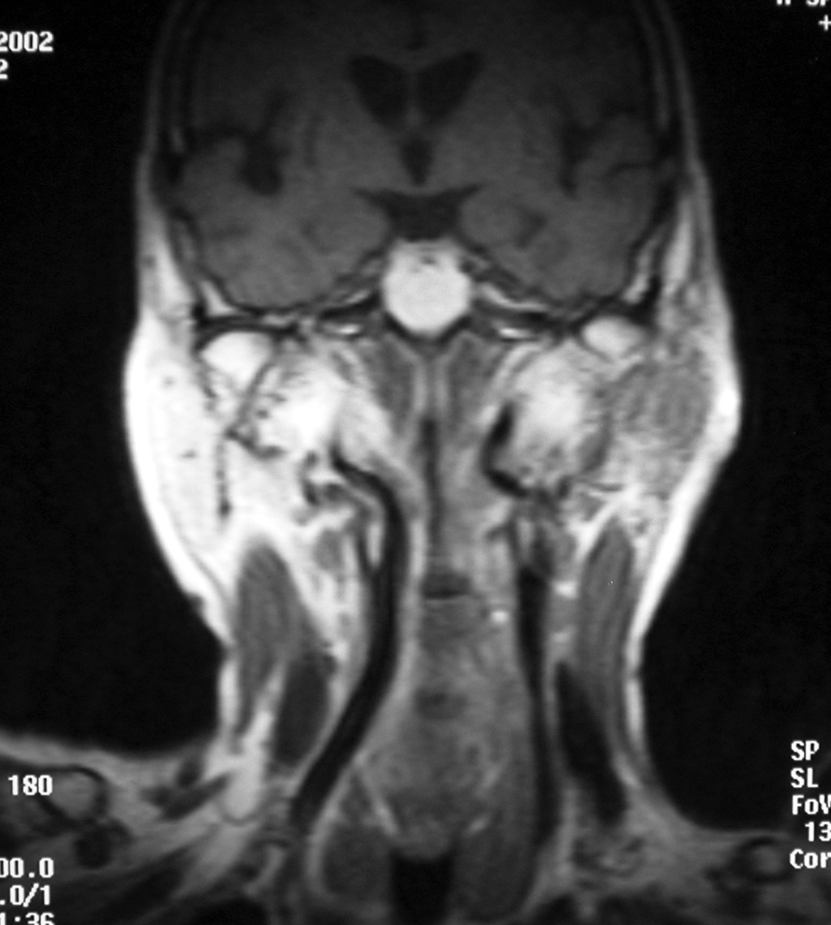
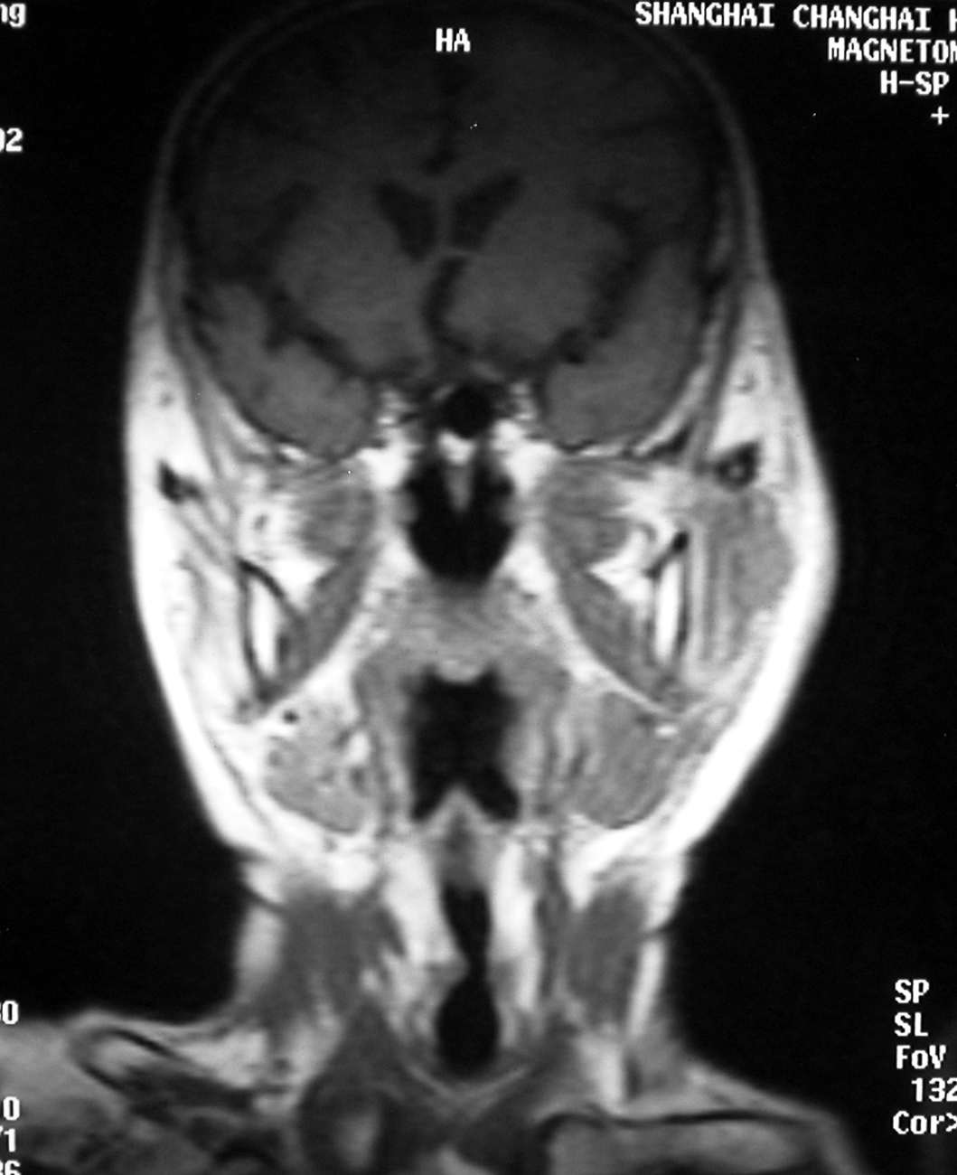
腮腺导管癌

Slide 28
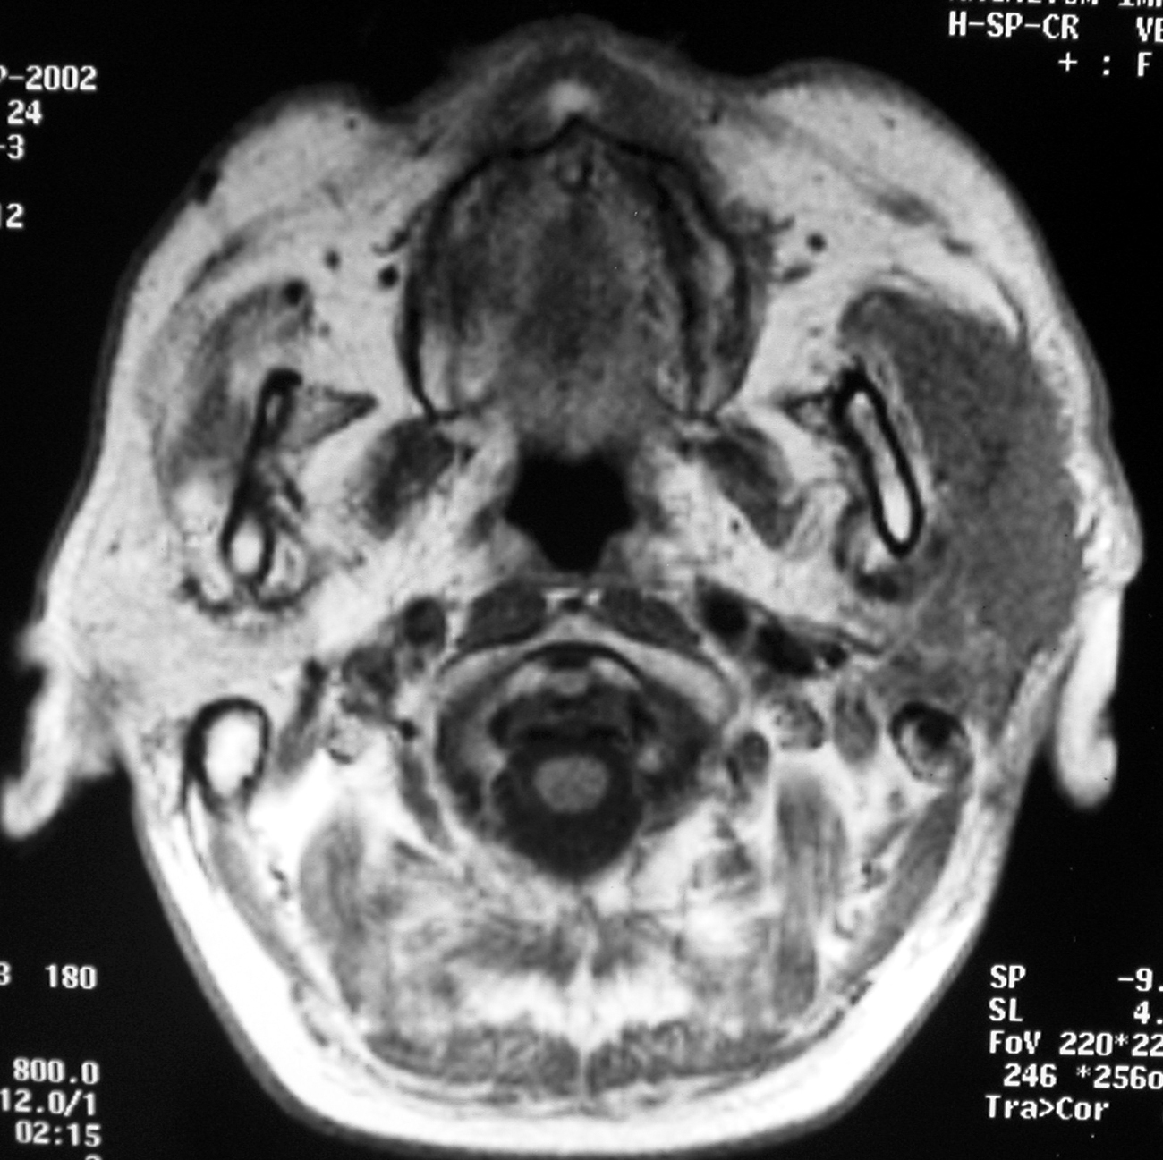
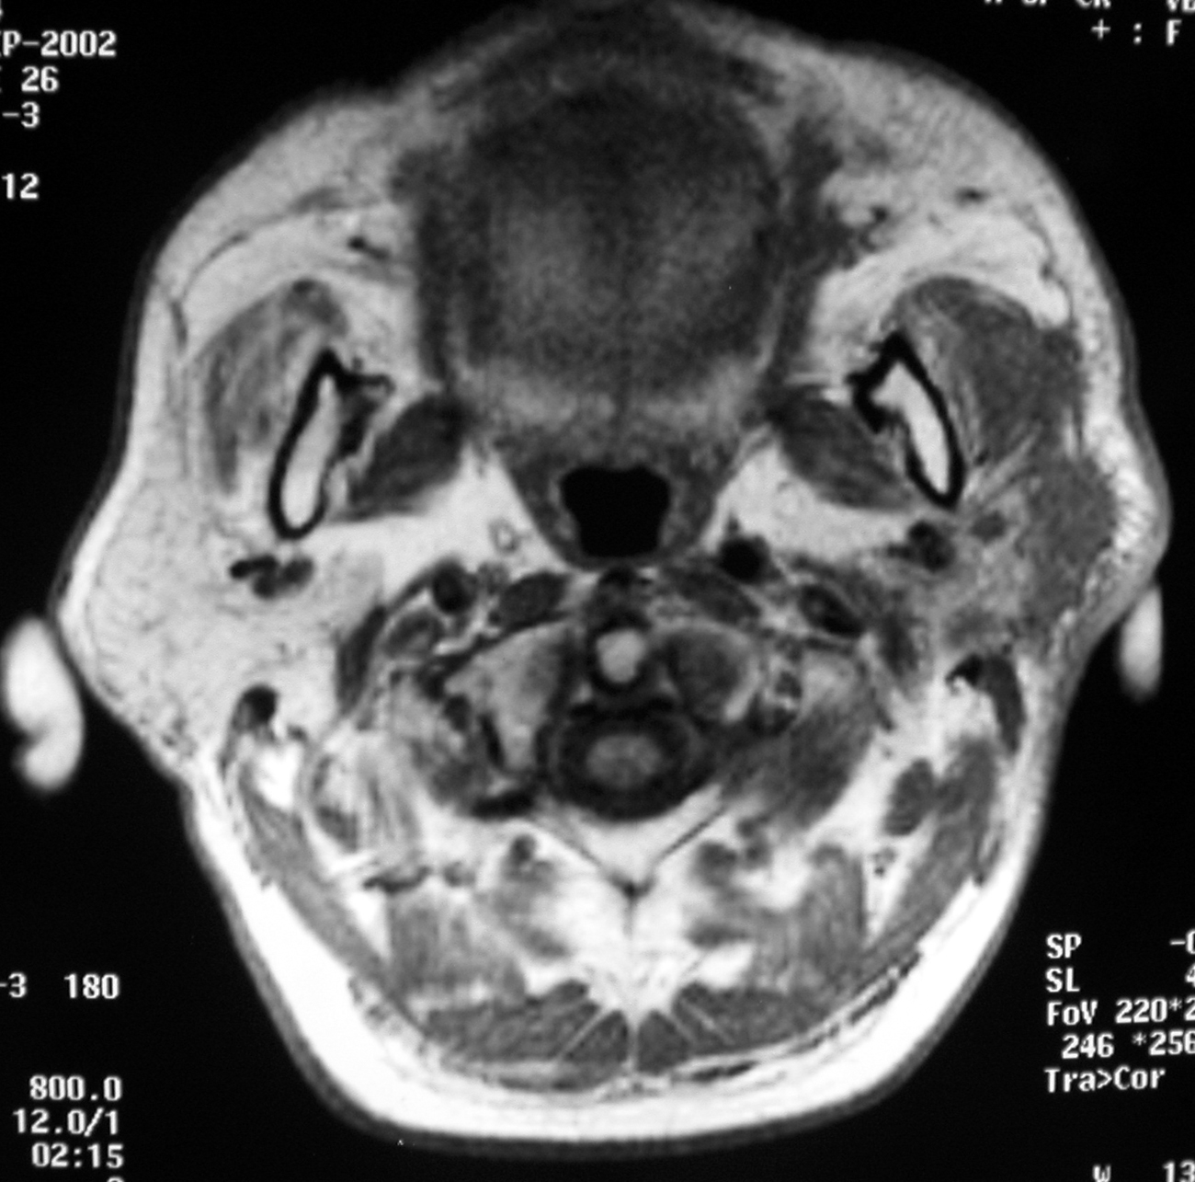
AX T1WI

Slide 29
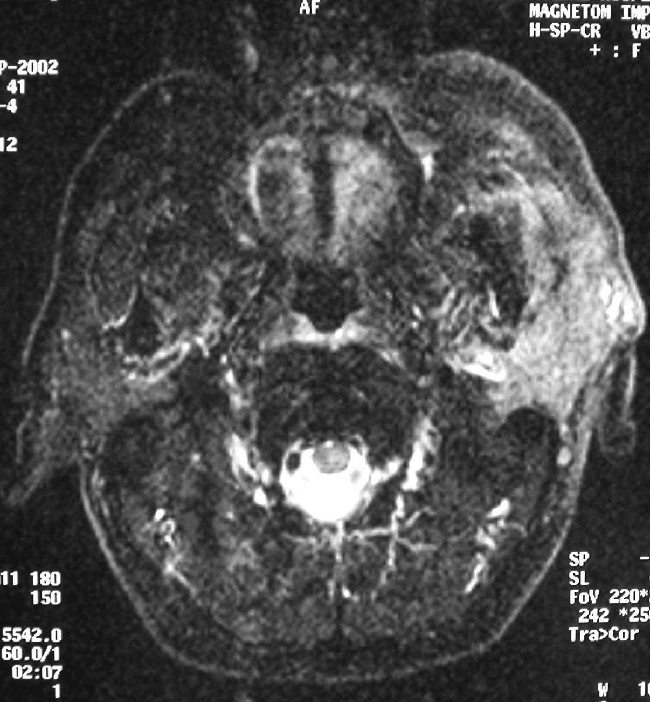
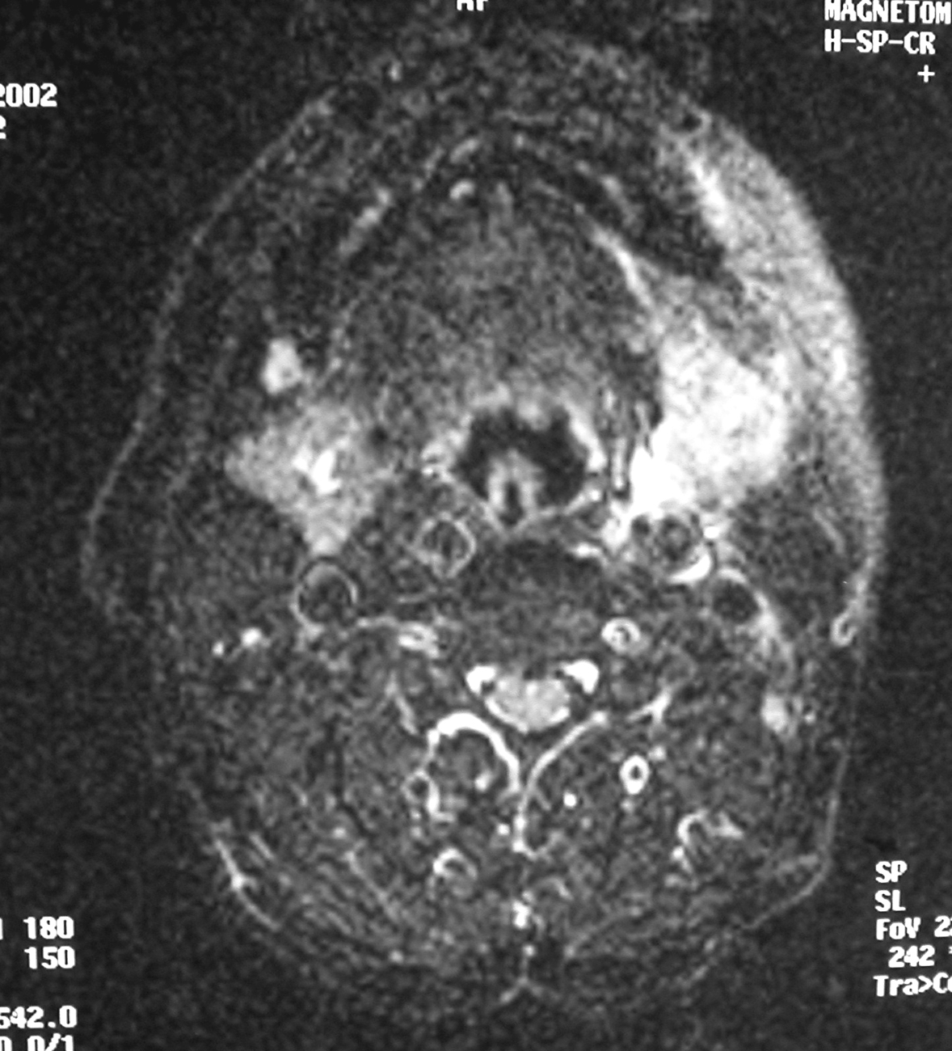
压脂像

Slide 30
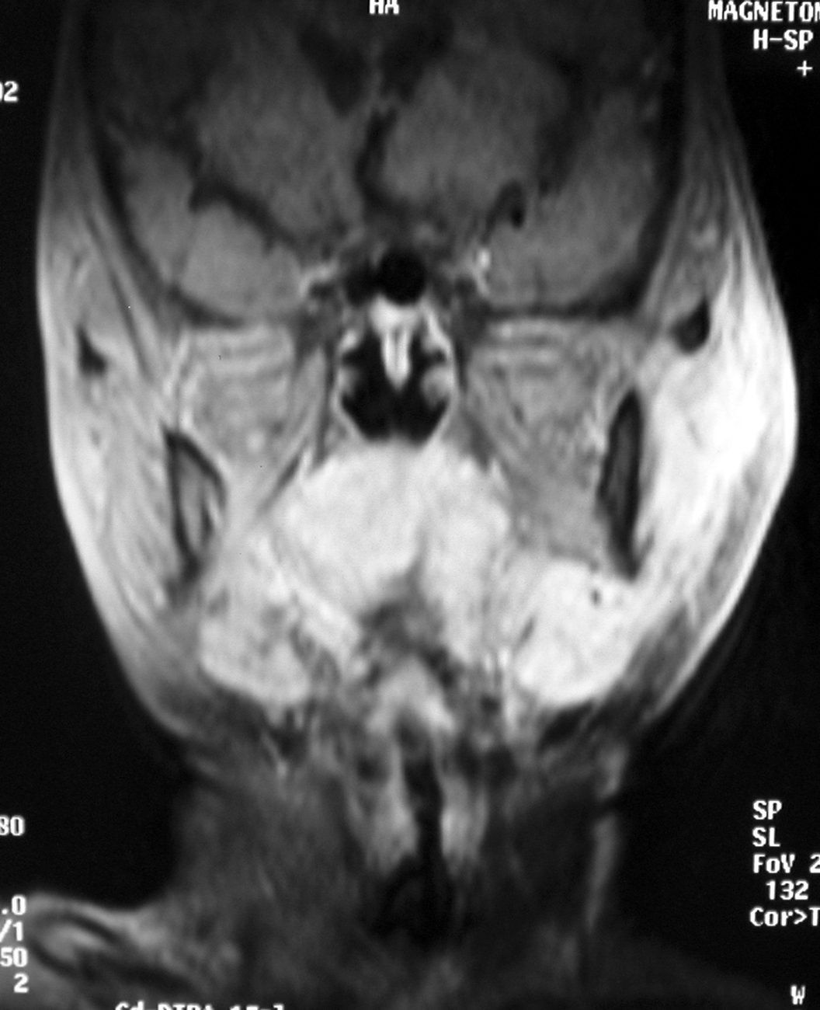
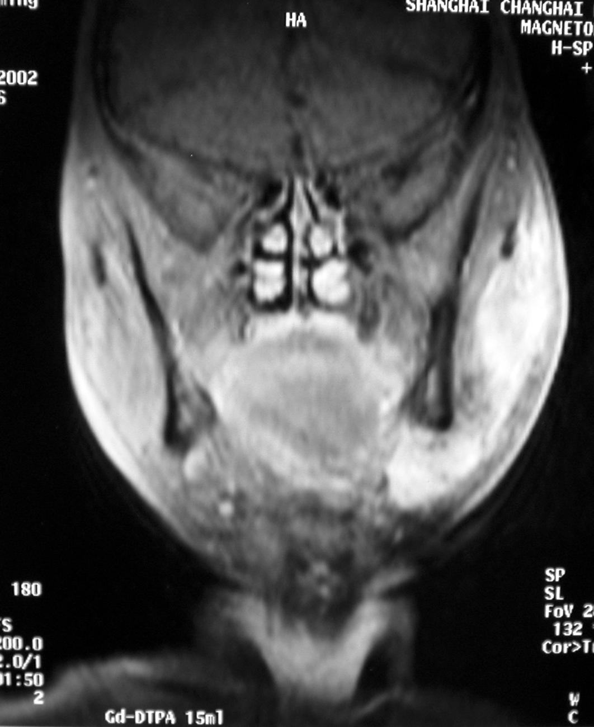

Slide 31
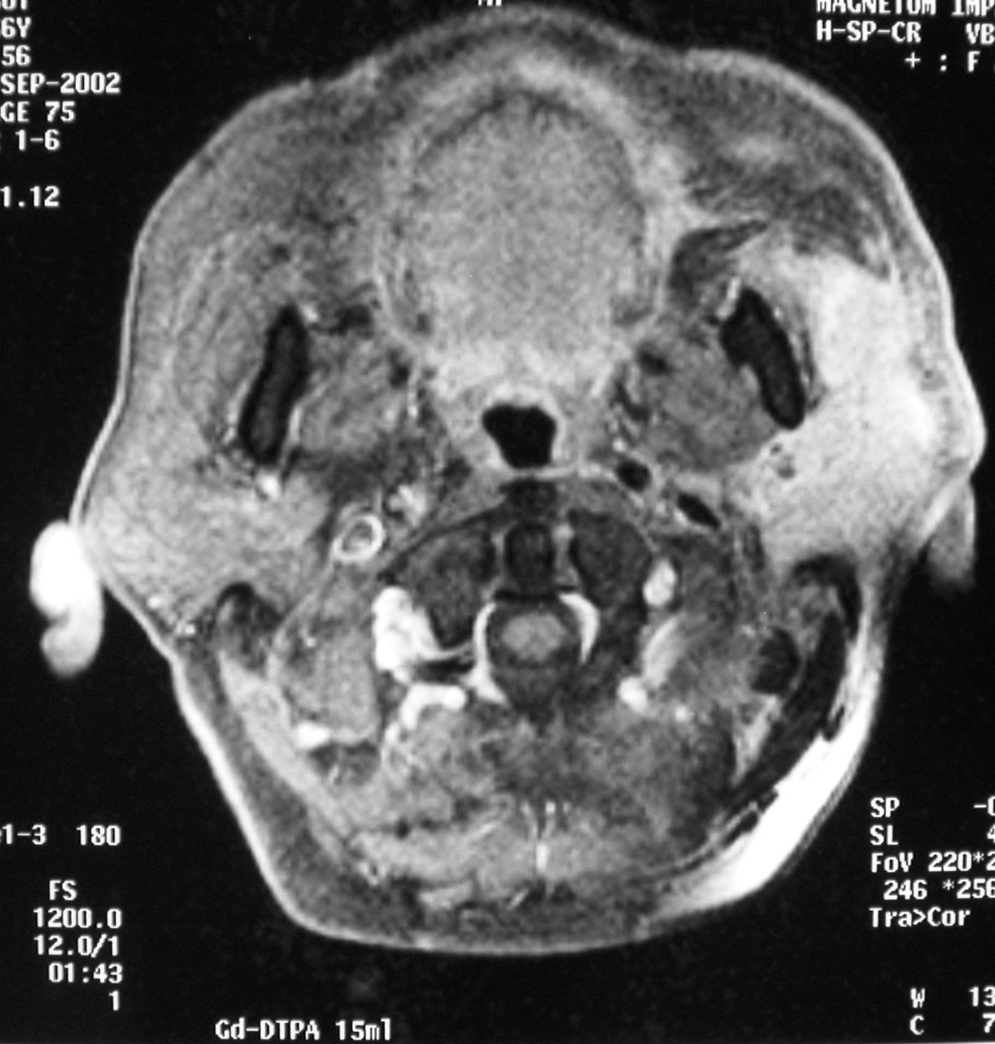

Slide 32
腮腺神经鞘瘤：
起源于周围神经鞘的雪旺氏细胞。属良性肿瘤，但个别有恶变倾向。原发于腮腺者极为少见。
病因尚不清楚，据文献报道仅占腮腺良性肿瘤的5.9%。
好发于青壮年。本病病程长，病变发展缓慢
一般无明显的临床表现，当肿瘤长大时。可出现局部肿大，疼痛，面部麻木等。

Slide 33
腮腺区神经鞘瘤
[病史摘要] 女性,38岁。主因发现左颊部肿物来医院就诊。患者1年前无意中发现左面颊部较右侧肿大，并可触及一黄豆大小的肿物，但无任何不适感，近一月来肿物明显肿大，并有压痛。查体：左腮腺区可触及肿物，较固定，表面皮肤正常，颌下未触及肿大淋巴结。B超示左腮腺肿物，直径2.5cm。

Slide 34
[CT表现]
左腮腺深部可见一圆形低密度影，与腮腺深叶分界不清，大小约2.3cm×2.0cm×2.8cm，CT值10.9~18.9HU。
行腮腺造影薄层扫描，可见腮腺管内造影剂显示正常，于腮腺深层病变区内无造影剂显示，呈充盈缺损样改变，占据整个腮腺的深叶。

Slide 38
CT表现
左侧腮腺较对侧增大，其内密度欠均匀，并可见局限性结节状密度增高影，CT值约25HU。颈动脉鞘周围可见数个大小不等类圆形密度增高影，CT值约32HU，边界清或欠清，左侧胸锁乳突肌较对侧增粗，周围骨质结构未见异常。

Slide 39
增强扫描：左侧腮腺内结节状软组织影呈环状不均匀强化，CT值约31 HU；颈动脉鞘周围的结节呈环形强化，分界清楚。

Slide 40
诊断及鉴别诊断
CT平扫表现无明显的特征性，因肿瘤有包膜，肿瘤界限清楚。周围组织均为受压移位改变，无浸润征象
良性诊断成立，定性仍需病理。

Slide 41
颌下腺混合瘤
病理上，过去认为病灶组织来源于中外两个胚层，故名混合瘤。
其实肿瘤仅发生于涎腺上皮，并无中胚层参与。本病男女发病比例相近，多见于青少年。
临床上多以下颌下腺区无痛性肿块就诊。触诊，病灶边缘光滑，分界清楚，无压痛。

Slide 42
CT表现
肿物位于下颌下腺区，周边光整，与附近组织多无粘连，内部可见斑片状钙化或粘液样低密度影，增强扫描病灶不均匀强化。病灶包膜不完整，可见肿物向周围组织浸润，附近淋巴结无增大。

Slide 43
颌下腺混合瘤

Slide 44
颈部海绵状血管瘤
血管瘤主要由血管内皮细胞构成，属良性肿瘤，几乎不发生恶变，此病属先天性，故小儿多见
由呈囊性扩张的薄壁血管构成，以身体上部多见，有时可有血栓形成，机化、或钙化，并可形成静脉石。
血管瘤的CT诊断主要依赖于增强扫描，增强后可清楚显示血管瘤的范围。

Slide 45
颈部海绵状血管瘤
[病史摘要] 男性，29岁。主因右颊部下，口底肿物29年，非急诊入院。入院查体右颊部下，口底肿物，无痛、质软、边界规则，表面皮肤呈浅蓝色，似可触及多个小结节样质硬颗粒，推测为静脉石。

Slide 46
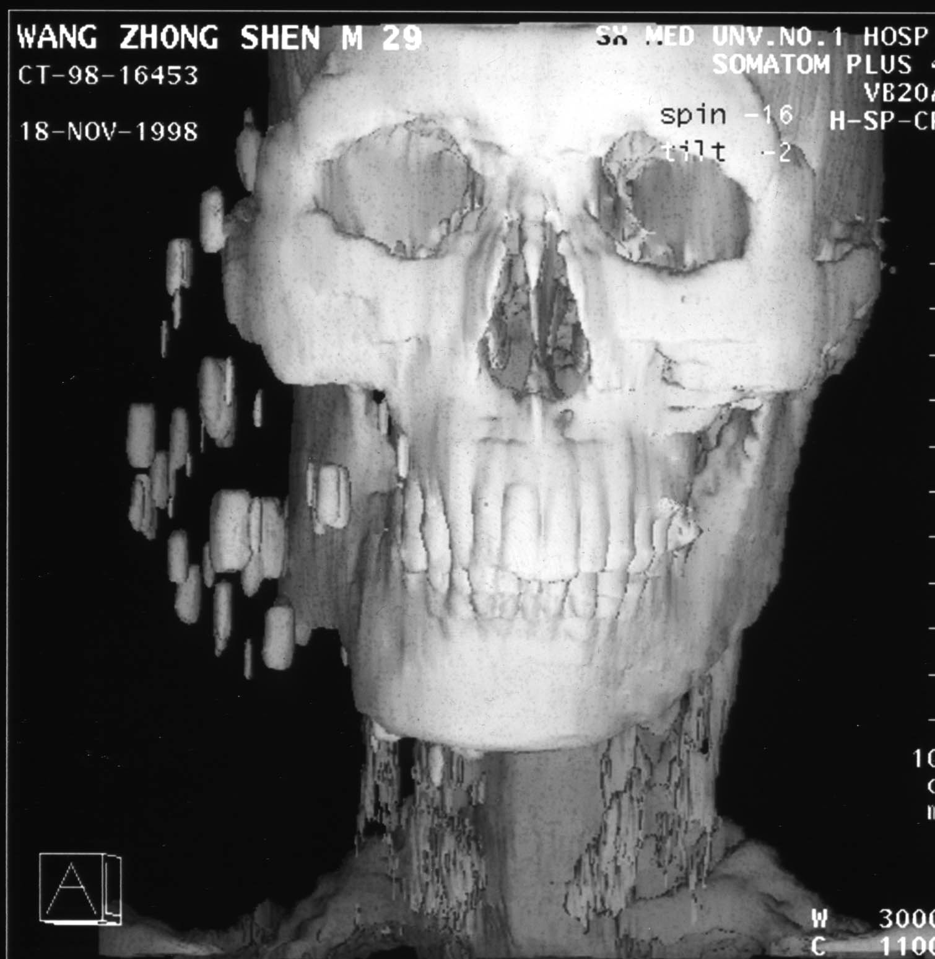
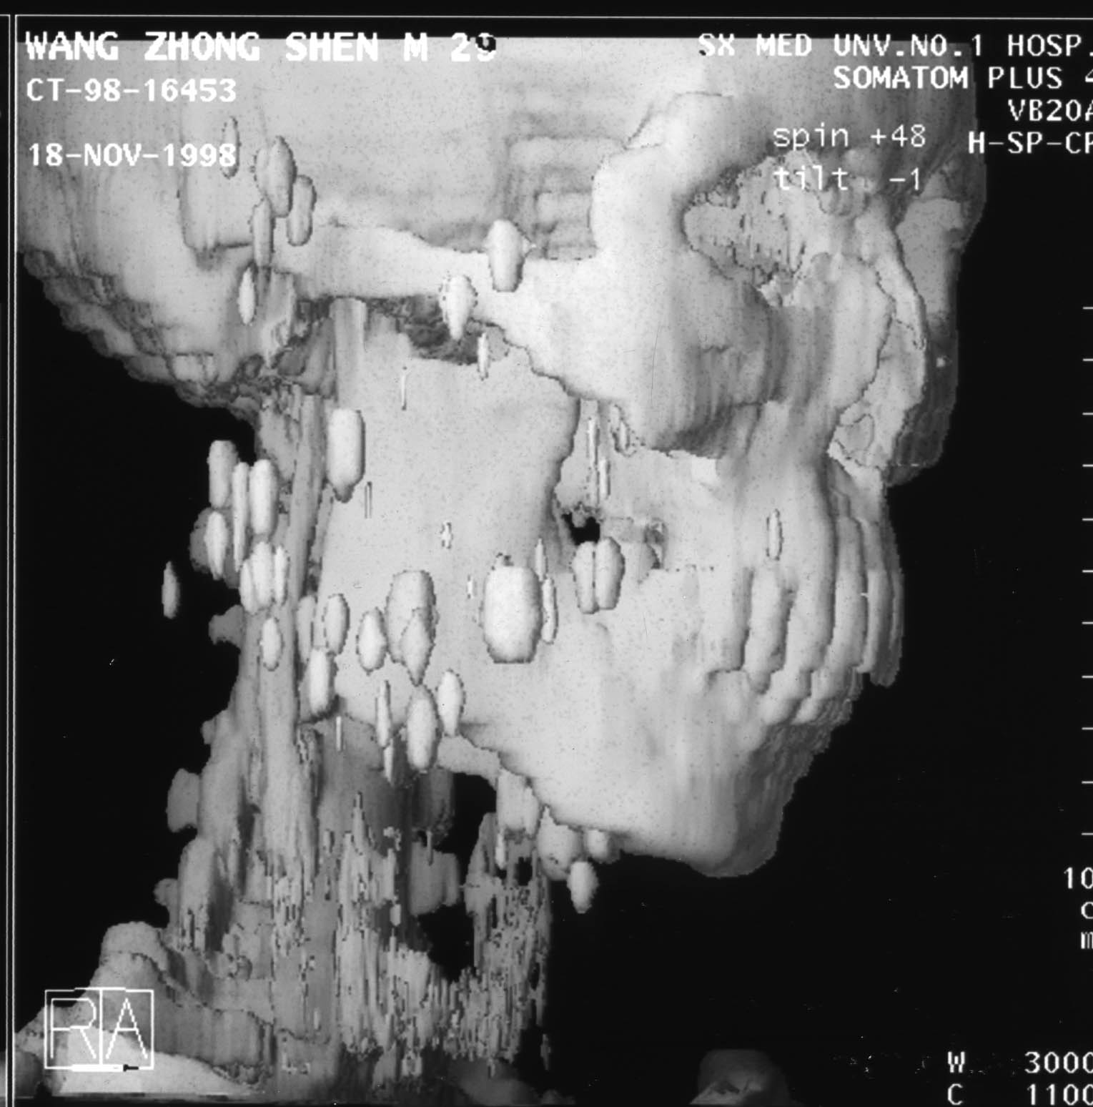
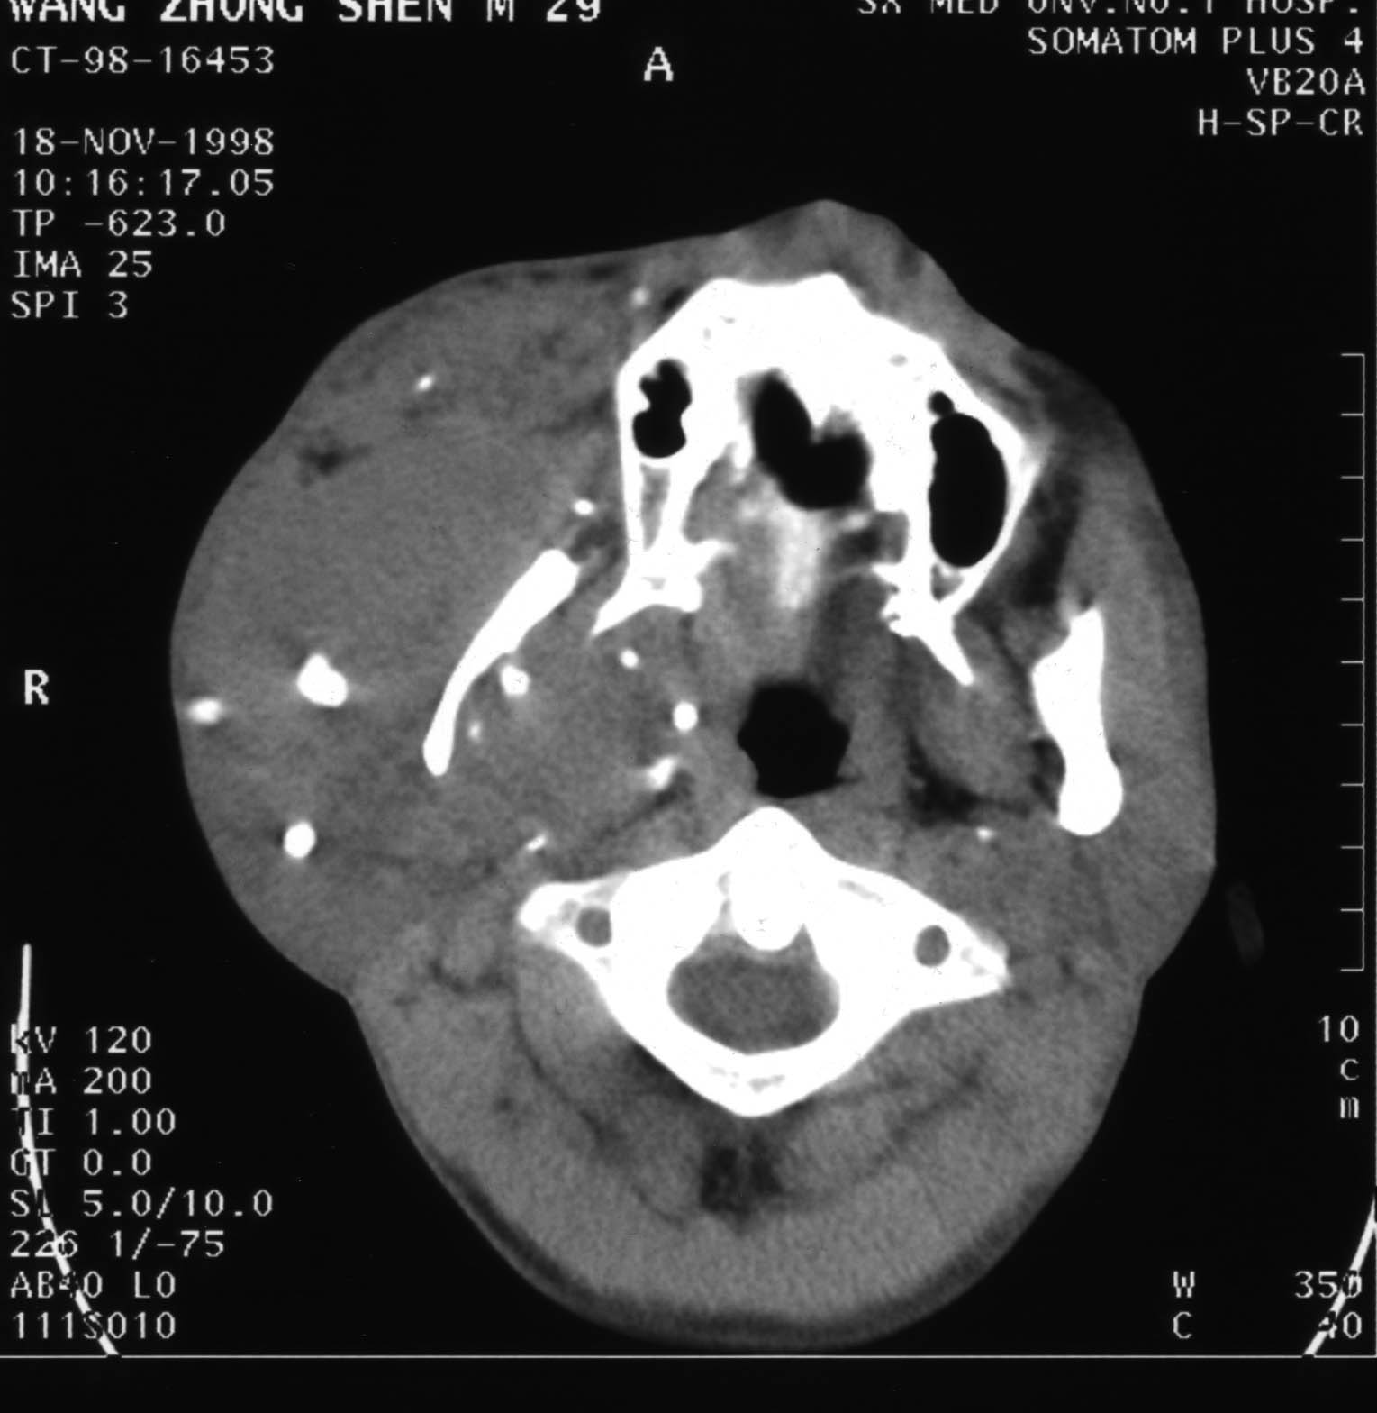
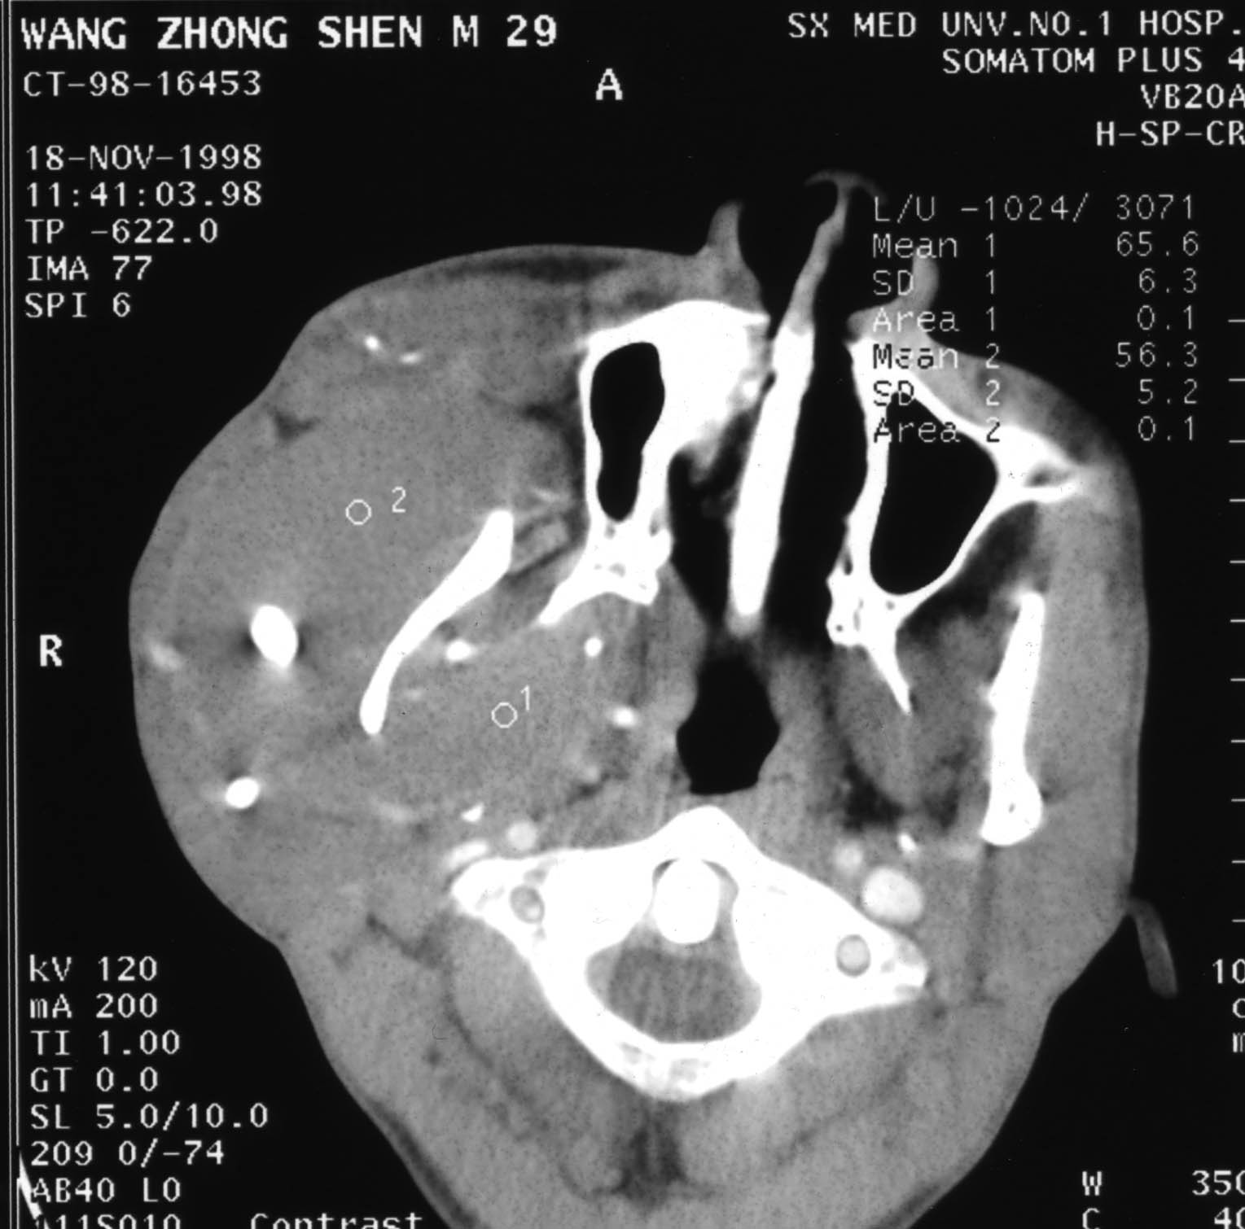

Slide 47
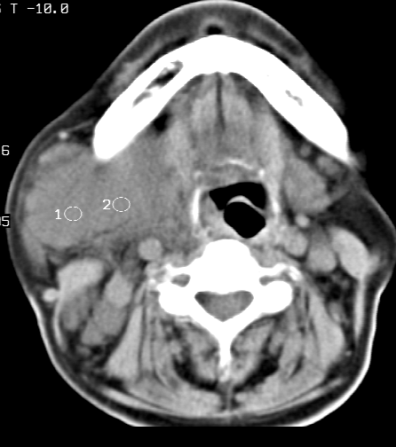
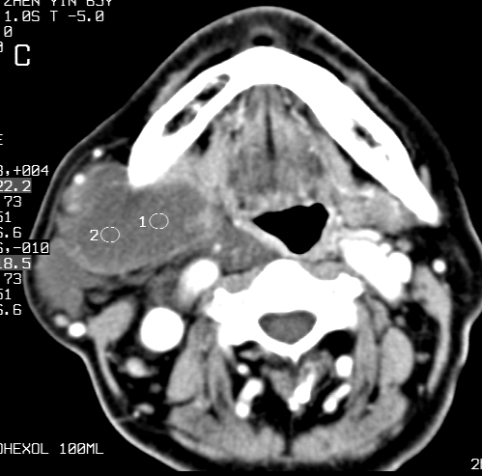
颈部血管淋巴瘤

Slide 48
颈动脉体瘤
发生于颈动脉体化学感受器瘤
颈动脉分叉部
青壮年、女性多于男性
肿块位于下颌角下方、胸锁乳突肌前方、可压缩、不痛、无粘连

Slide 49
影像学表现
X-线：大多数未见异常，少数咽侧壁软组织肿块隆起
颈动脉造影：颈总动脉分叉有丰富的血管网、颈内、颈外分离
肿瘤位于颈动脉间隙、向咽侧壁突出，椭圆形软组织密度肿块、增强明显强化，CTA—颈内外动脉动脉之间距离增加呈杯口状特征

Slide 50
MRI
冠状面和矢状面，可清楚显示肿瘤准确位置和外貌，T1WI中等信号、T2WI高信号，有条状迂曲的低信号
Gd-DTPA：有明显强化

Slide 51
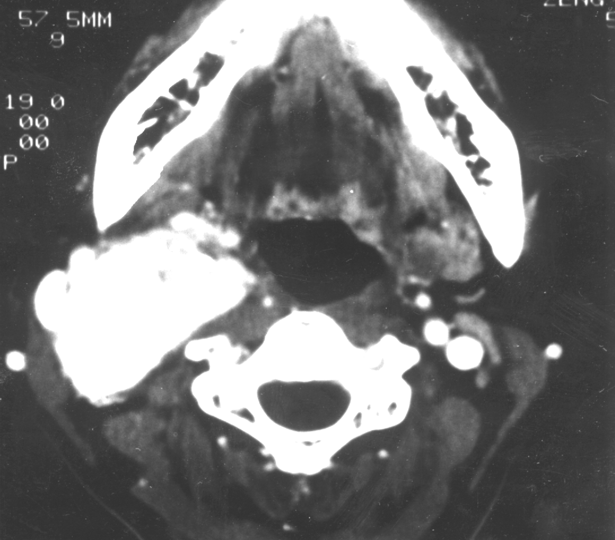
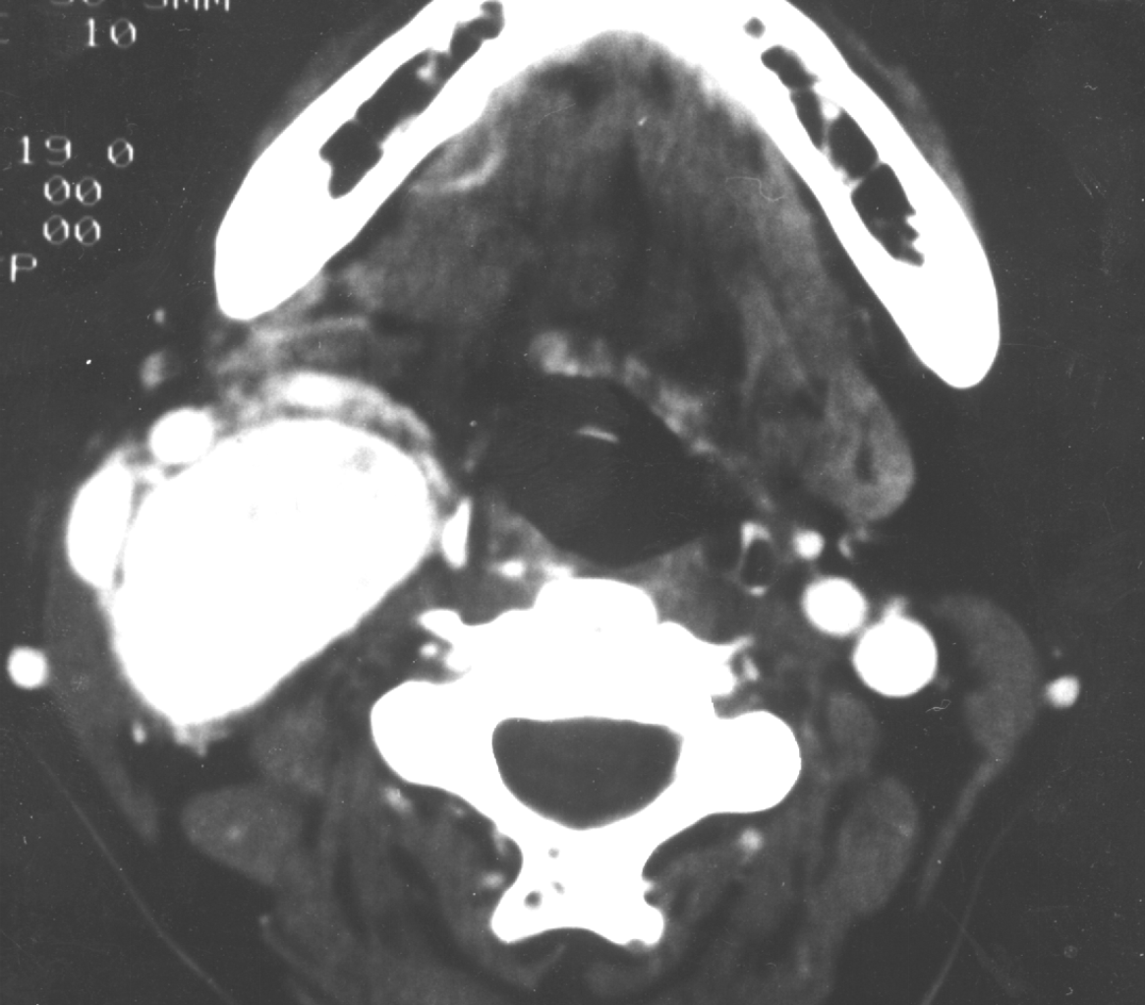
颈动脉体瘤

Slide 52
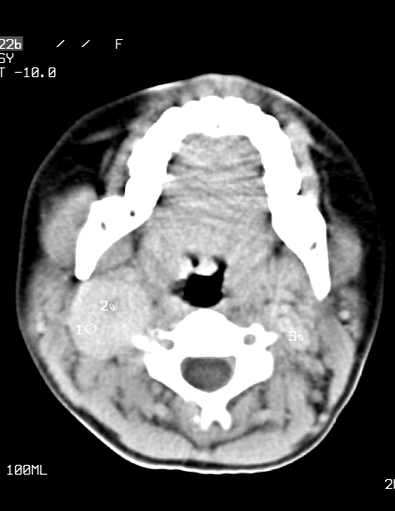
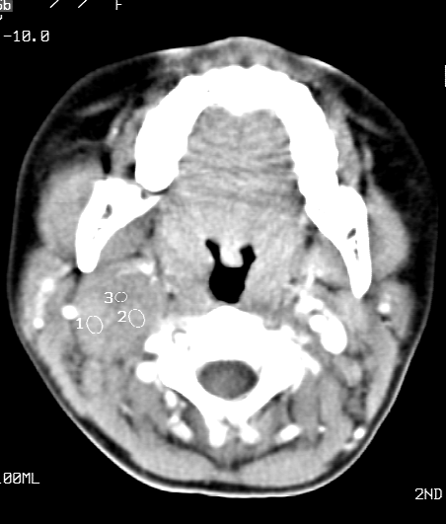

Slide 53
颈淋巴结炎
多见于头颈部各组织器官炎症感染时，可引起引流淋巴结增大
多见于颌下及颞下淋巴结，有压痛，可活动
炎症及结核所致淋巴结增大，一般可通过临床症状及体征可作出诊断

Slide 54
CT表现：
①肿大的淋巴结呈多发的均匀性、实质性软组织肿块，边界清楚。
②若结节内有边缘不规则低密度区及钙化，应考虑结核干酪坏死可能。
③增强扫描：淋巴结可环形强化。
④形态大多为椭圆形。

Slide 55
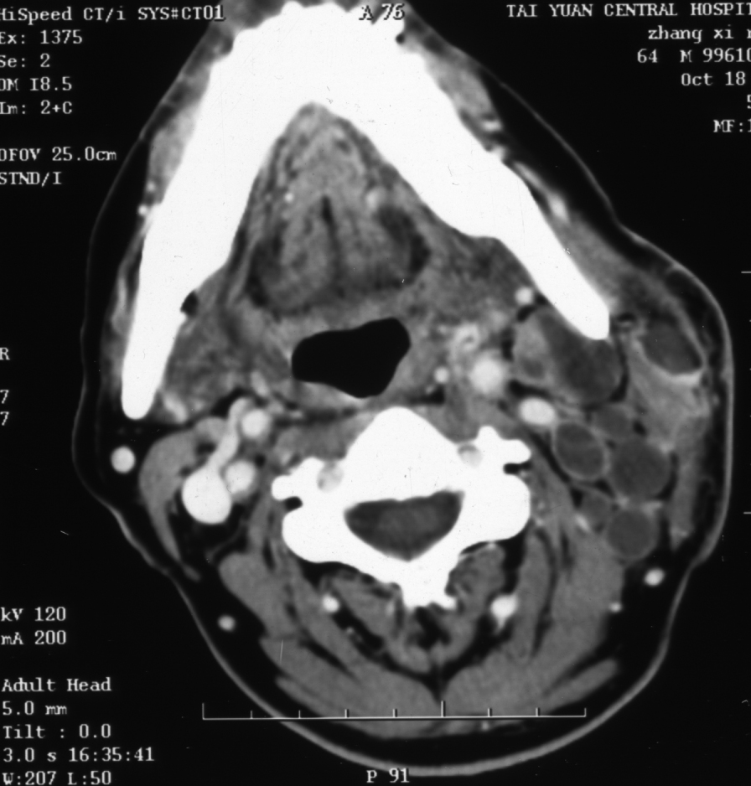
颈部淋巴结炎

Slide 56
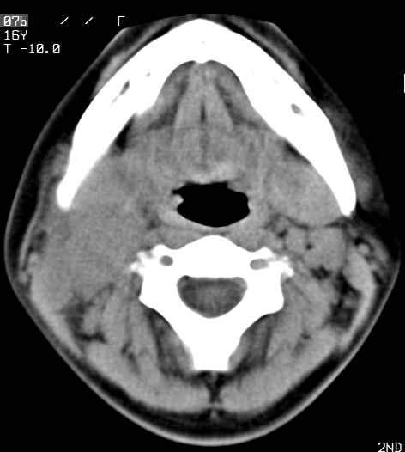
颈淋巴结炎

Slide 57
颈部淋巴结结核
是结核肺外感染的一种表现
可发生于一侧或两侧，以一侧多见
结核中毒症状，结核菌素试验强阳性
多为年轻人

Slide 58
病理上分为四型
一型为结核结节性肉芽肿形成；
二型为受累的淋巴结干酪样坏死；
三型为淋巴结包膜坏死，淋巴结相互粘连，伴有淋巴结周围炎；
四型为干酪样物质破溃进入周围组织，形成融合的脓腔，破溃后形成窦道。

Slide 59
颈部淋巴结结核
颈部淋巴结结核以三型为多见，临床上以颈部肿物就诊，有压痛，偶有发热
胸锁乳突肌前或后方多个软组织密度影，边缘密度高于中心，增强后边缘强化，不强化部分提示干酪样坏死存在，且多个环形强化灶可融合在一起

Slide 60
结核性肉芽肿

Slide 61
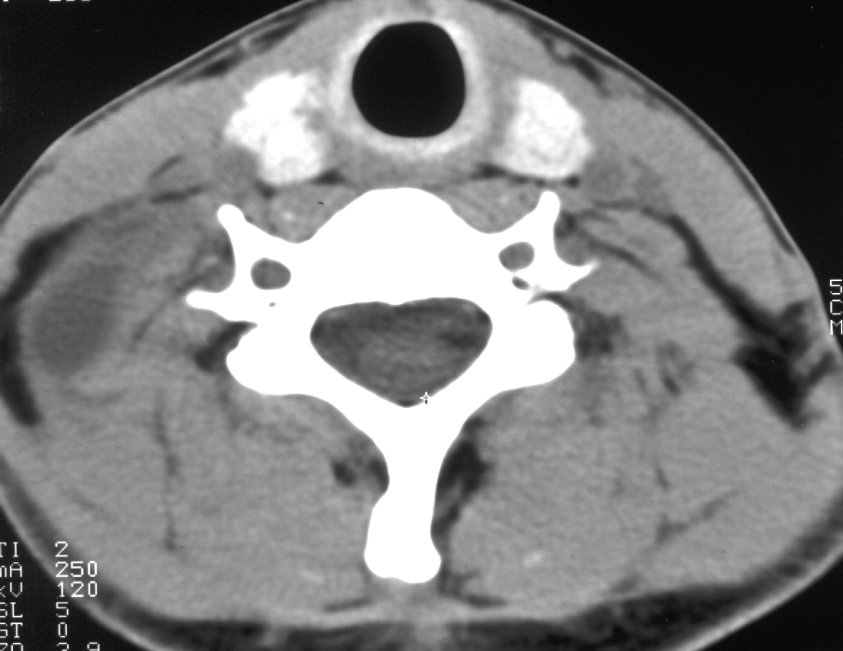
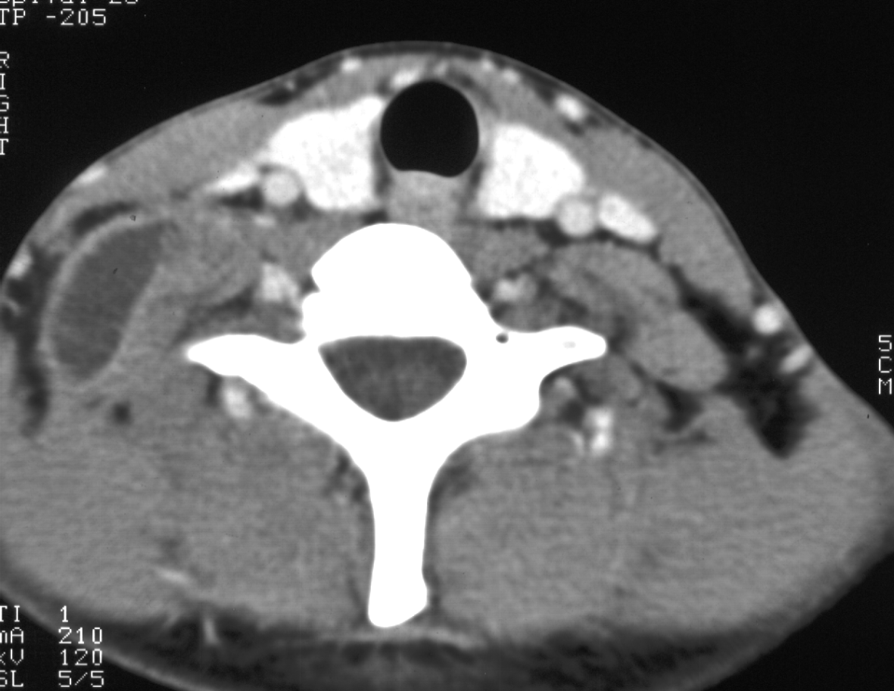
颈淋巴结结核

Slide 62
非何杰金淋巴瘤
原发于淋巴结的恶性肿瘤
青年人颈部淋巴结肿大
以双侧多发
病灶稍硬、无压痛、可推动，相互融合、生长迅速
不规则发热、消瘦、肝脾肿大

Slide 63
淋巴瘤
常为单侧，亦可呈双侧
淋巴结增大呈均匀密度，不发生坏死液化，，
易融合成团，轻度强化。

Slide 64
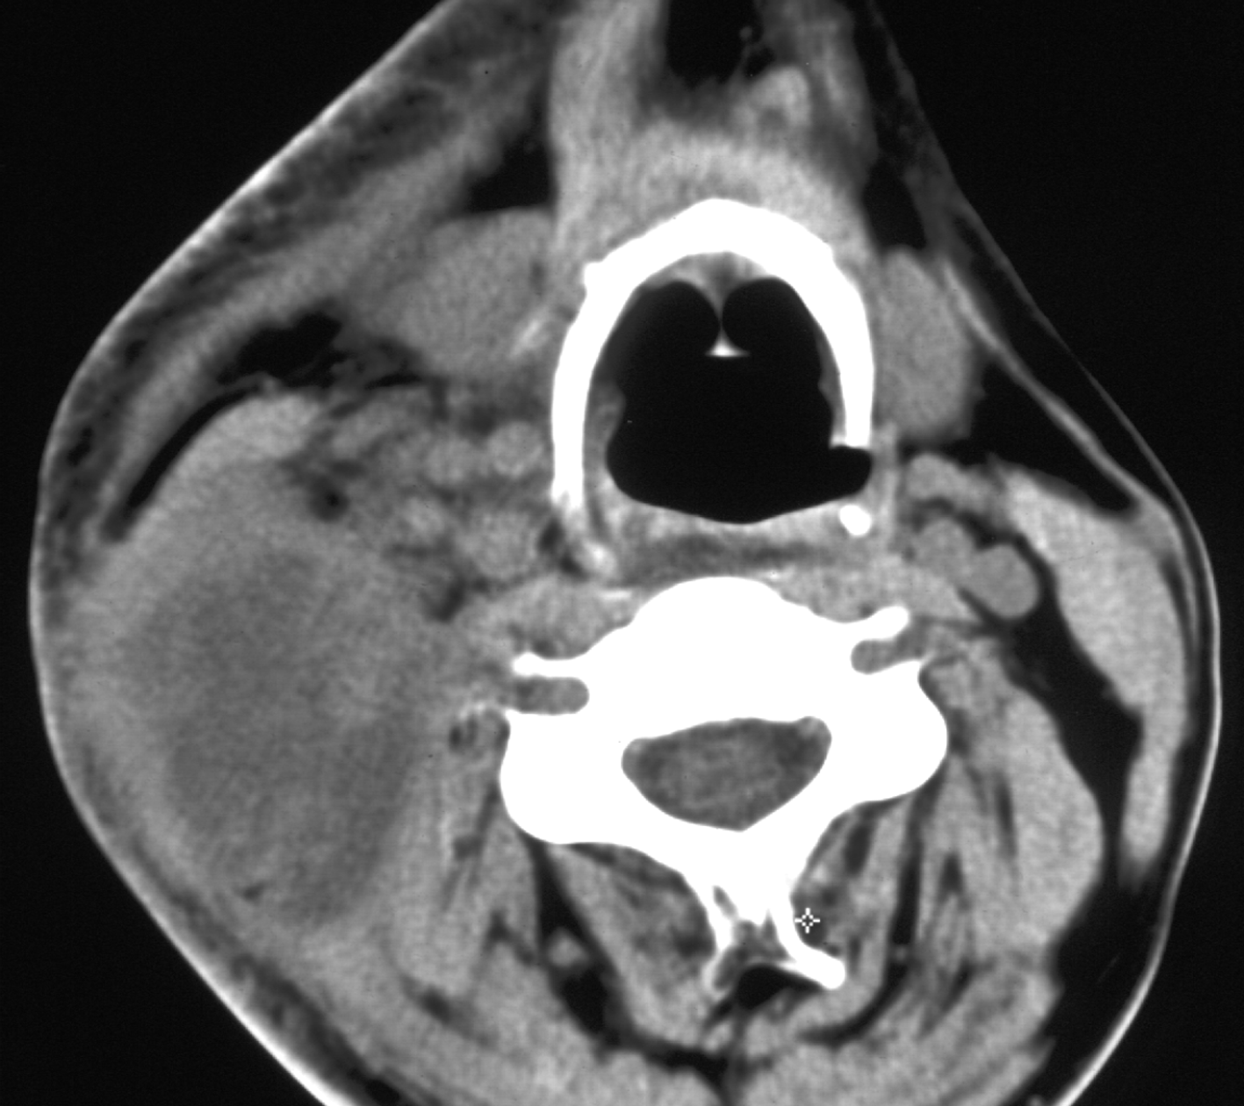
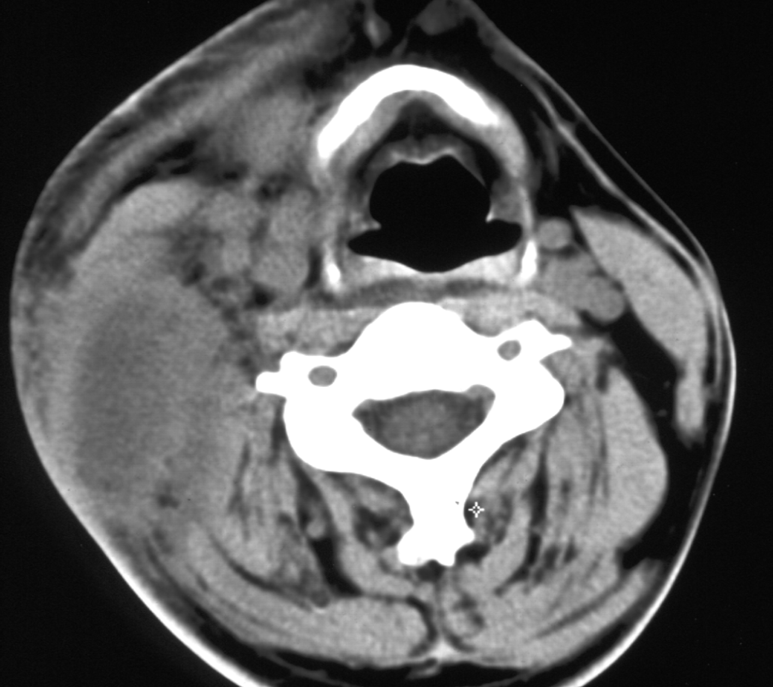
右颈非何金淋巴瘤

Slide 65
淋巴瘤

Slide 66
颈淋巴结转移癌
20%为原发肿瘤
80%为转移：80%头颈部恶性肿瘤，20%胸腹部肿瘤
鳞状细胞癌：口腔、鼻窦、喉、咽
腺癌：甲状腺、涎腺、鼻腔
多分布在颈内静脉、胸锁乳突肌周围
淋巴结肿大、质硬、无痛、多发、固定

Slide 67
影像学表现
CT:多发大小不等淋巴结增大，且有融合，轮廓不清楚，中央有坏死区低密度区，增强呈壁厚不规则之环形强化。
MRI：呈等或稍低T1、等或稍高T2信号影，血管为流空信号影

Slide 68
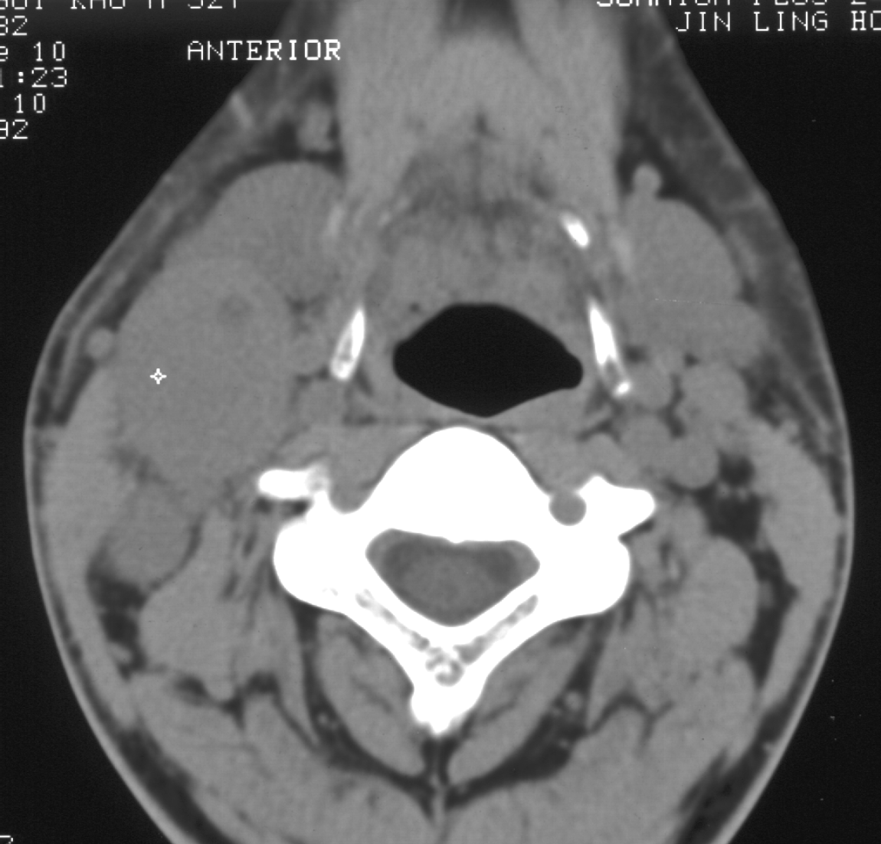
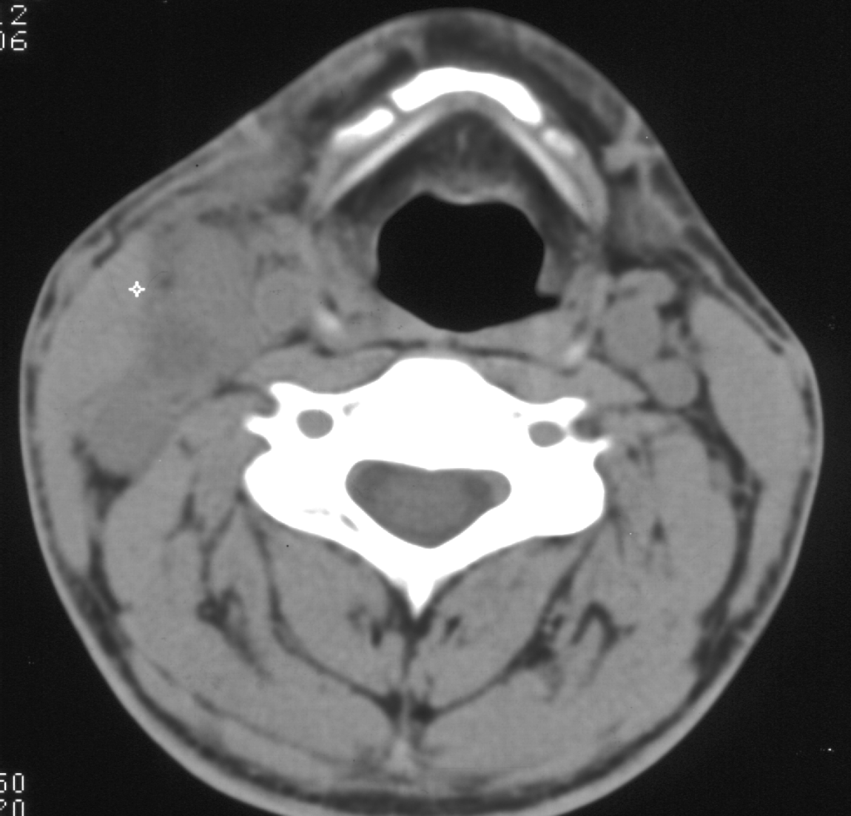
颈淋巴结转移癌

Slide 69
颈部神经源性肿瘤
可分为神经鞘瘤和神经纤维瘤，前者起源于雪旺氏细胞，后者起源于神经纤维母细胞。
神经纤维瘤可有单发和多发两种，单发者多见于20~30岁的病人，多发者即多发性神经纤维瘤病。
临床多以颈部肿块就诊，查体病灶边缘清楚，表面光滑，皮温正常，活动度良好。

Slide 70
CT、MRI表现
肿块位于颈动脉间隙，颈动、静脉深面，可见邻近血管受压移位。形态规则，边界清楚，内部密度均匀，可伴囊变坏死。
增强扫描，病灶不规则强化。周围组织可见推移改变。
MRI：等T1长T2,增强扫描，明显强化，囊变区无强化

Slide 71
男性，40岁。发现无痛性左颌下肿物1月。

Slide 72
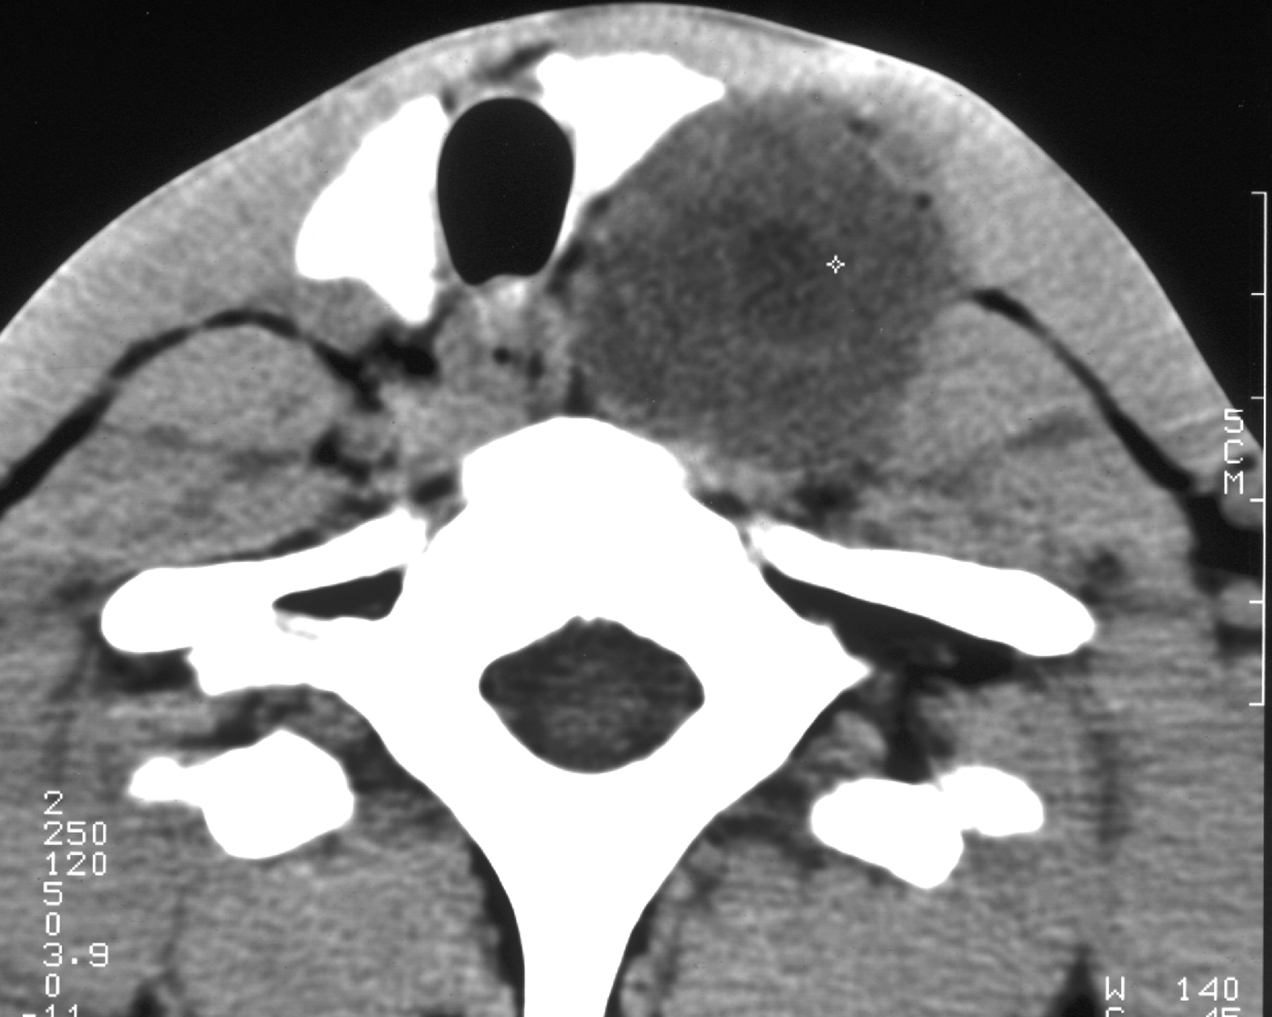
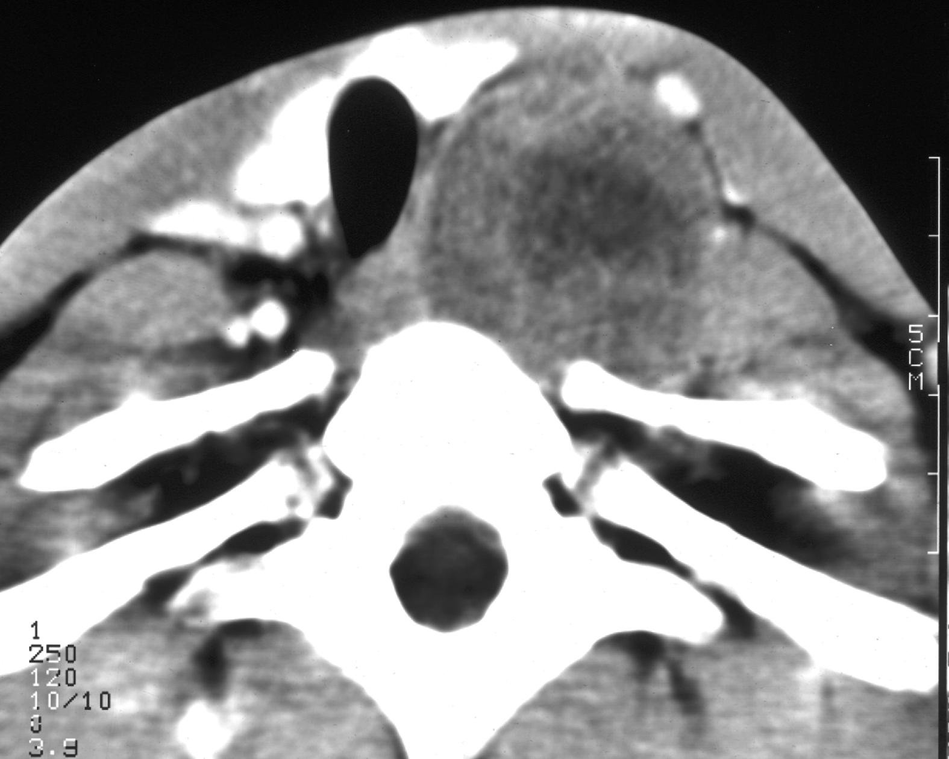
神经鞘瘤

Slide 73
甲状腺肿大
饮食中缺碘（地方性甲状腺肿）
原发性甲状腺功能亢进（如Graves病）
甲状腺炎（如桥本氏甲状腺炎或亚急性甲状腺炎）

Slide 74
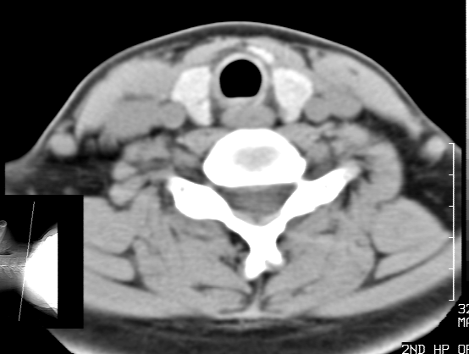

Slide 75
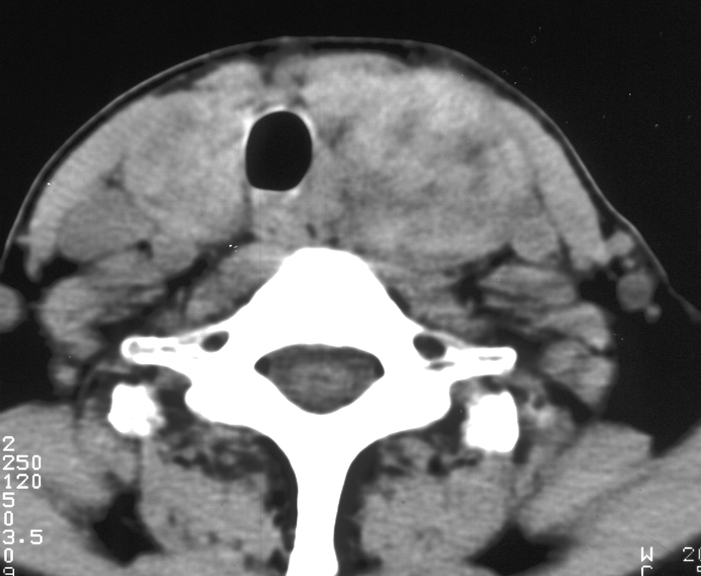
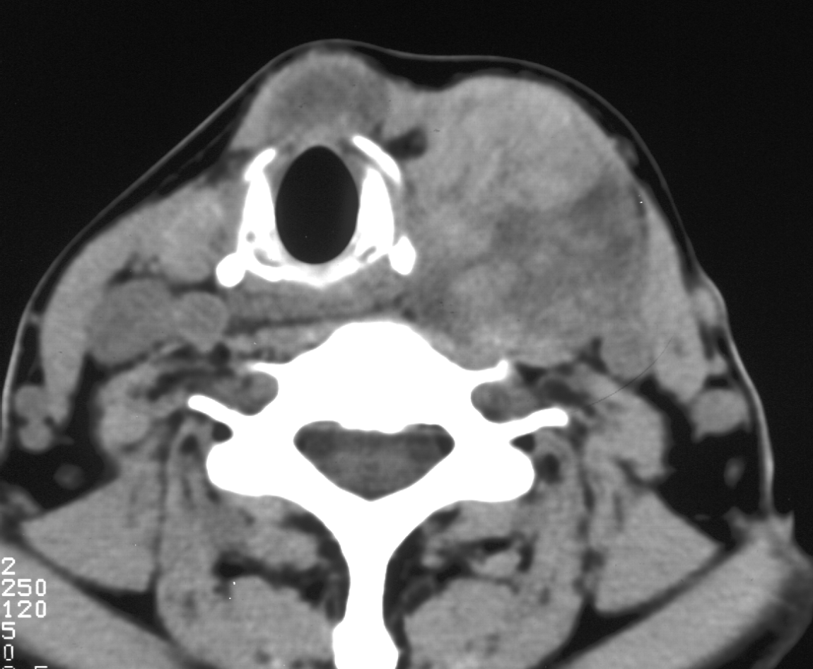
甲状腺肿

Slide 76
甲状腺肿瘤
良性：腺瘤
恶性：乳头状癌，女性多见，２０－４０岁好发
超声：甲状腺内占位，偏低回声，边界清，回声均匀—良性
边界不清，回声不均匀，血流丰富—恶性
CT：圆形、类圆形、境界清为良性
形态不规则、边缘不清、密度不均匀伴钙化和囊变，颈淋巴结肿大提示恶性

Slide 77
甲状腺腺瘤
甲状腺的良性肿瘤，占甲状腺疾病的60％左右
好发于20－40女性
常无明显自觉症状而仅以甲状腺结节就诊。
肿物可因内部出血而在短期内迅速长大
一般为单发，均有完整包膜，不累及邻近脏器。

Slide 78
病理
甲状腺腺瘤在病理学上分为单纯型腺瘤、胶样腺瘤、非典型腺瘤等多种类型。

Slide 79
CT表现
呈圆形低密度结节，当合并出血时则为高密度。
腺瘤结节，边缘相对光滑，与周围组织有清晰分界。
增扫结节无强化或仅为轻度强化。
部分腺瘤可见钙化，囊变时呈囊性或囊实性肿块，囊壁常较规则，少数可见壁结节。

Slide 80
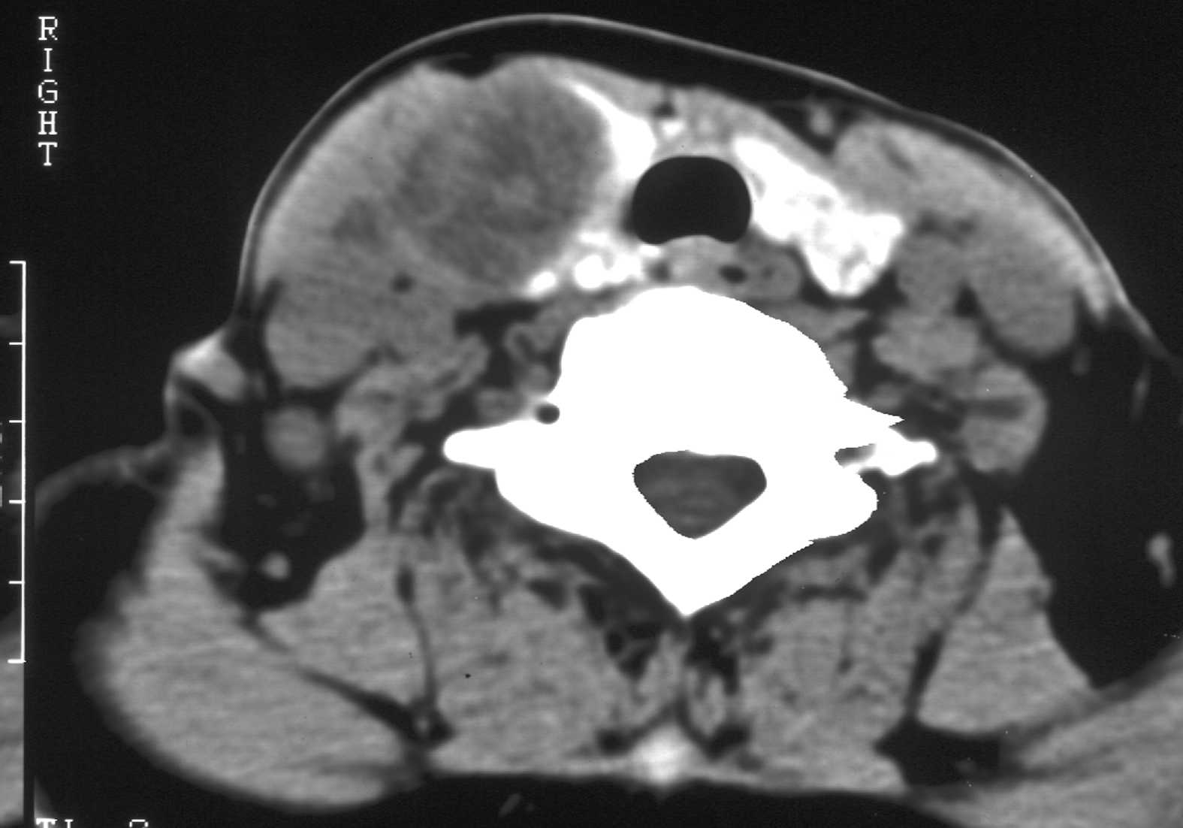
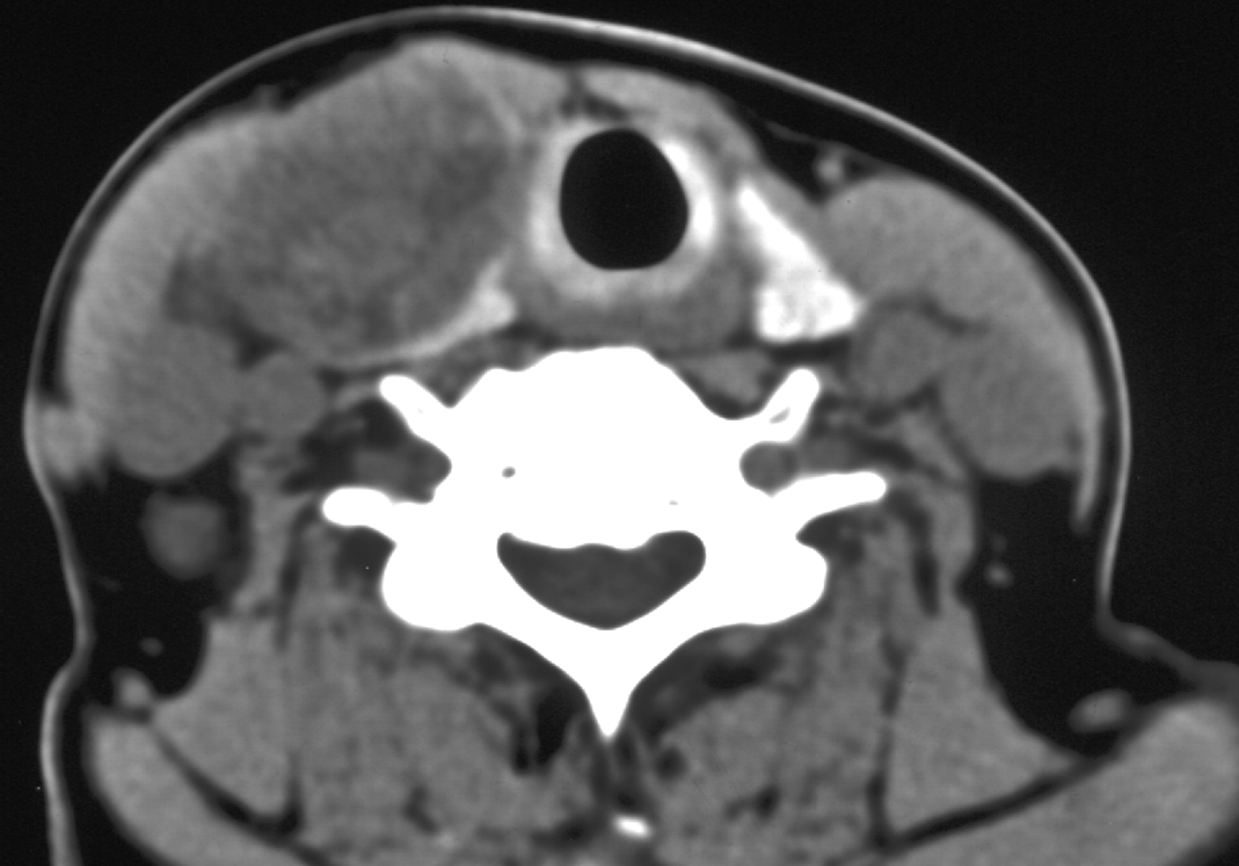
甲状腺腺瘤

Slide 81
MRI表现
T1WI上常呈略低至等高信号，胶样腺瘤的囊内容物为胶质，故在T1WI上也为高信号
在T2WI上呈高信号。
腺瘤合并出血时T1WI及T2WI上均为高信号，瘤内有钙化时，则T1WI和T2WI上均为低信号。
T2WI扫描有助于小腺瘤的检出。

Slide 82
甲状腺癌
甲状腺癌是甲状腺最常见的恶性肿瘤，女性患者多于男性。
病理学上分为乳头状腺癌、滤泡状腺癌、髓样癌和未分化癌，其中乳头状腺癌较为常见
预后也较好，好发于青年人。
病人常以颈部结节或肿块就诊，有时伴有肿瘤侵润、压迫周围脏器而继发的呼吸困难、声嘶、吞咽梗阻等症状。

Slide 83
CT表现
甲状腺癌呈分叶状肿块、结节或无定形片状低密度影，密度不均，边界不清，常有坏死和形态多样的钙化。
甲癌晚期肿瘤常突破甲状腺被膜向周围侵润
累及喉和气管导致气道狭窄
累及颈静脉可形成癌栓

Slide 84
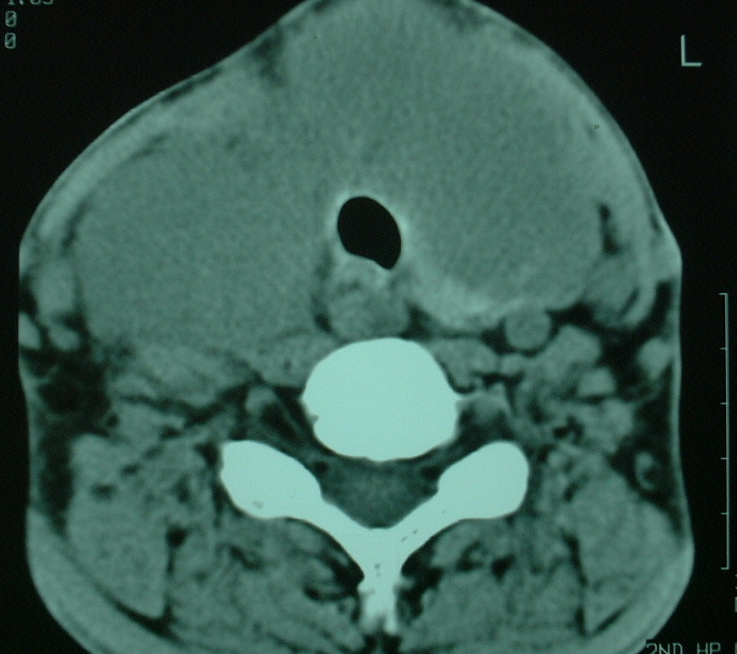
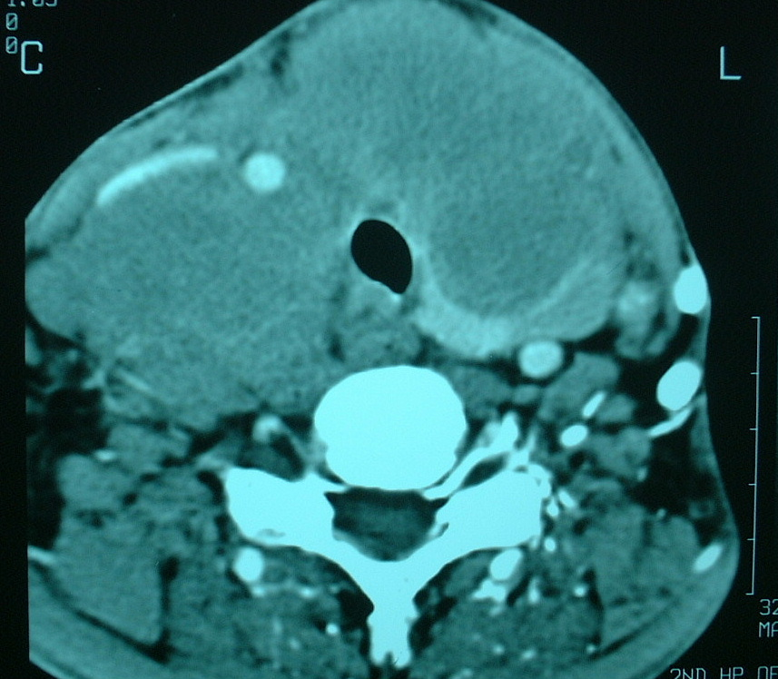

Slide 85
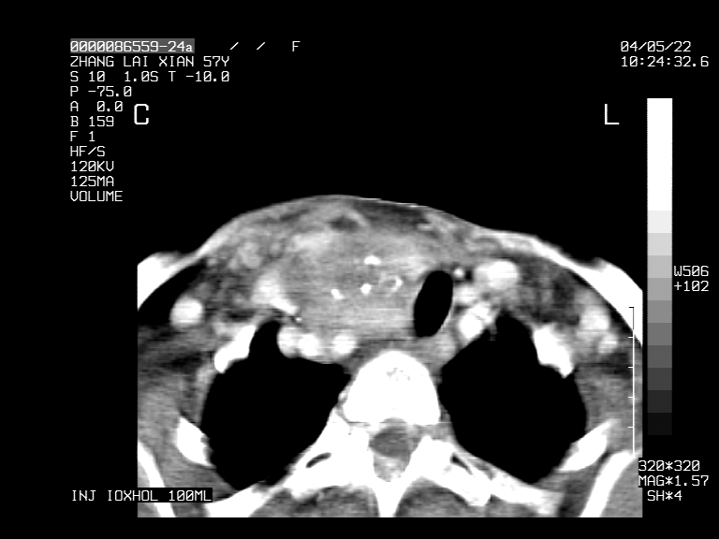

Slide 86
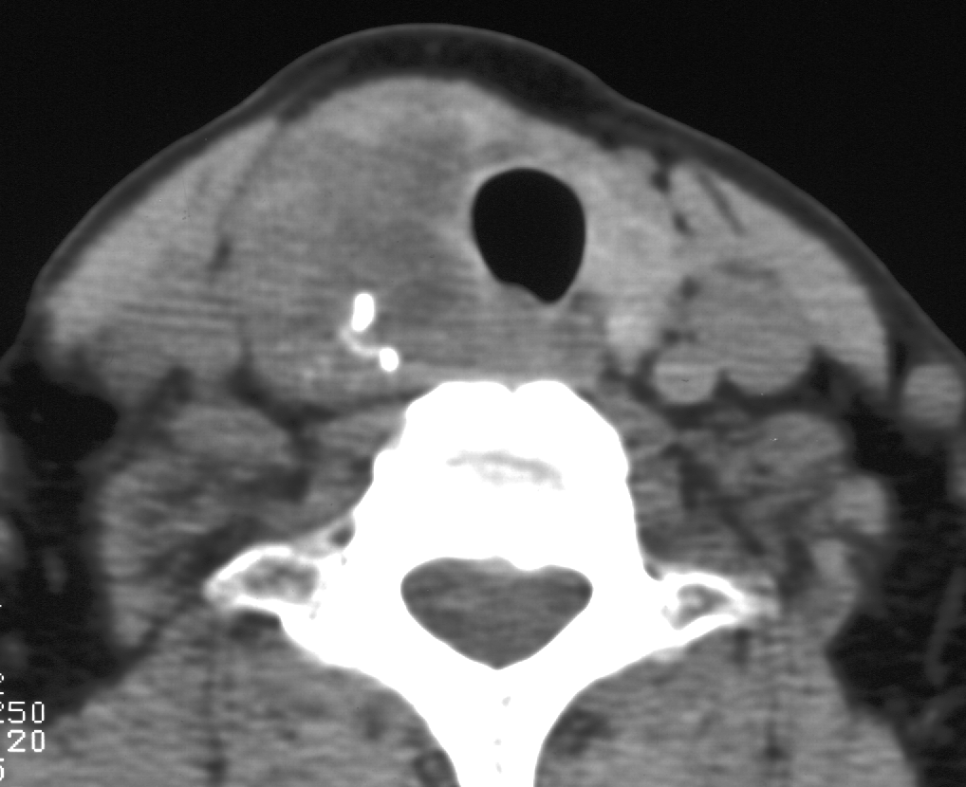
甲状腺癌

Slide 87
MRI表现
MRI上实性肿块在T1WI上呈等低信号，在T2WI上呈高信号，囊变区呈长T1长T2信号，钙化在T1WI及T2WI上均呈低信号。
甲癌晚期肿瘤常突破甲状腺被膜向周围侵润

Slide 88
在增扫时可见环状强化。
由于CT和MRI能增强扫描可以清晰显示甲癌的侵润范围和程度，以及显示淋巴结的转移情况
手术前分期，指导治疗计划

